Slide 1
Администрация МУНИЦИПАЛЬНОГО образования г. Бодайбо и района
Отчет мэра г. Бодайбо и района о результатах своей деятельности и деятельности администрации
г. Бодайбо и района за 2018 год

Slide 2
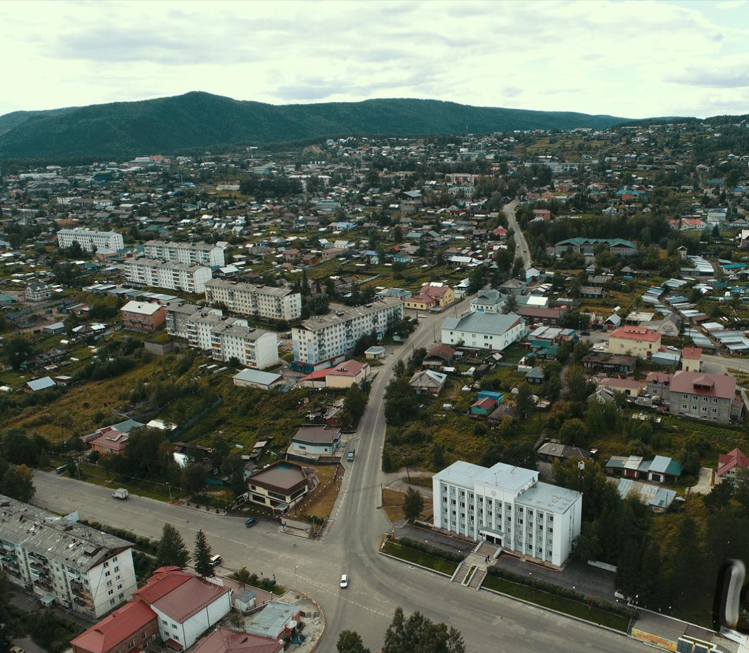
ОСНОВНЫЕ ИТОГИ 2018 ГОДА
Главное достижение – сохранение социальной
направленности бюджета МО г. Бодайбо и района .
Основные усилия Администрации были направлены
на проведение эффективной социальной политики, обеспечение комфортной среды проживания и повышения качества жизни
в Бодайбинском районе.
Итоги социально-экономического развития МО
г. Бодайбо и района в 2018 году характеризуются ростом основных показателей:
увеличение золотодобычи на 8,5% до 24,837 тонн;
увеличение выручки от реализации продукции работ, услуг на 3,1% до 89 746,1 млн. руб.;
увеличение на 12,3% плана по налогам и сборам в консолидированный бюджет муниципального района до 955,9 млн. руб.;
увеличение на 3,9% заработной платы по району работающего населения, которая составила в среднем 77 279,4 руб. в месяц;
увеличение на 15,1% показателя обеспеченности собственными доходами консолидированного местного бюджета на душу населения, который составил 52,8 тыс. руб.
В рамках соглашений о социально-экономическом партнерстве между Администрацией г. Бодайбо и района
и золотодобывающими предприятиями
на реализацию социальных
проектов привлечено 75,9 млн. руб.
(в 2017 г. - 63,3 млн. руб.)

Slide 3
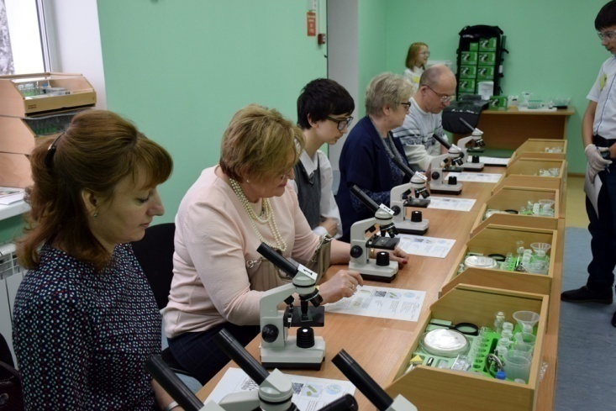
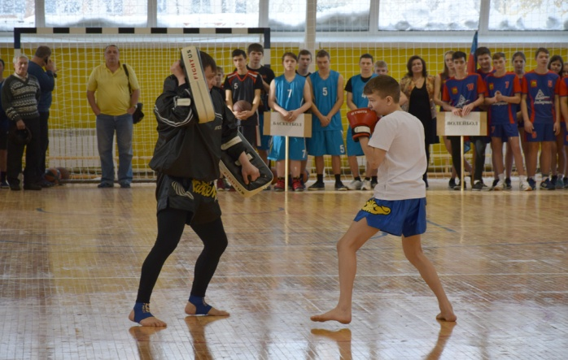
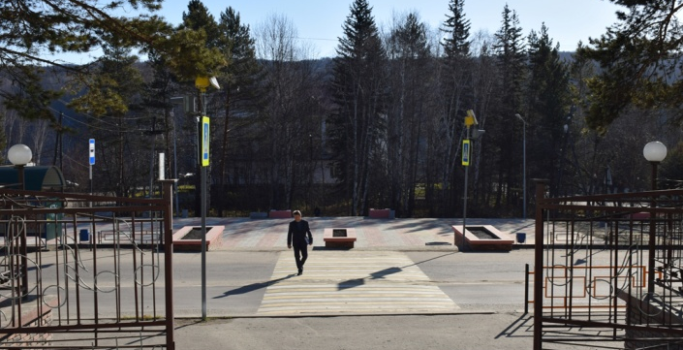
ОСНОВНЫЕ ИТОГИ 2018 ГОДА наиболее значимые результаты работы Администрации г. Бодайбо и района в 2018 г. по решению вопросов местного значения
Значительные средства направлены на строительство,
реконструкцию и проведение ремонтных работ –
178,8 млн. руб., (в 2017 году -137,8 млн. рублей), что позволило реализовать ряд социально-значимых для населения проектов:
ввод в эксплуатацию Физкультурно-оздоровительного комплекса в г. Бодайбо;
открытие нового учебно-лабораторного корпуса Станции юных натуралистов ;
продолжение работ по благоустройству городского парка и прилегающей к нему территории ;
продолжение работ по реконструкции и благоустройству детского оздоровительного лагеря «Звездочка». В 2018 году отдохнули 200 детей, в том числе 100 детей из малообеспеченных и многодетных семей;
продолжение работ по модернизации автодороги Таксимо-Бодайбо (175 – 190 километр).
начата работа по оформлению проектно-сметной документации по реконструкции Культурно-досугового центра г. Бодайбо. В декабре 2018 года в здании КДЦ проведен первый этап ремонтных работ.
В 2018 году принят Закон о дополнительной мере социальной поддержки граждан, проживающих в поселке Маракан. За год более 97% мараканцев получили уведомления на приобретение жилья. Люди приобрели жилье, как в районе, так и за его пределами.
Презентация нового оборудования СЮН
Показательные выступления спортсменов во время церемонии открытия ФОКа
Благоустройство территории в районе парка

Slide 4
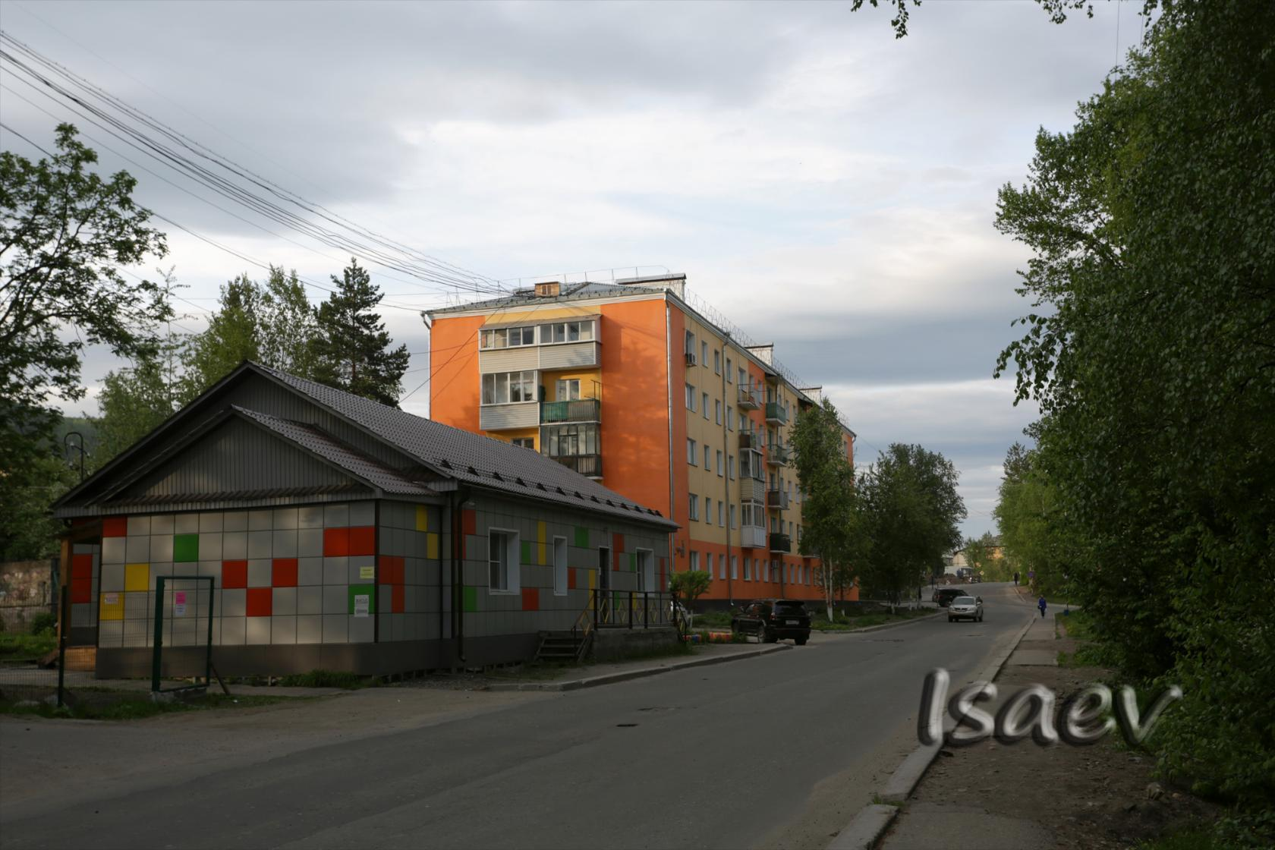
ОСНОВНЫЕ ИТОГИ 2018 ГОДА - программно-целевое планирование
В 2018 году на территории МО г. Бодайбо и района реализовывалось 11 муниципальных программ,
в структуре которых 14 подпрограмм. Общий объем финансирования программ – 1 314,7 млн.руб. что составило 96,1% в общем объеме расходов бюджета.
В 2018 году Администрация г. Бодайбо и района, используя положительный опыт предыдущих лет, продолжила планирование и формирование бюджета на основе программно-целевого метода, что обеспечивает долгосрочную сбалансированность и устойчивость бюджета, повышает качество управления муниципальными финансами.
МП «Повышение качества управления муниципальными
финансами и муниципальным имуществом муниципального образования г. Бодайбо и района» на 2017-2020 г.г.
МП «Строительство, реконструкция, капитальные и текущие ремонты
объектов муниципальной собственности МО г. Бодайбо и района» на 2015-2020 г.г.
МП «Развитие территории муниципального образования г. Бодайбо и района»
на 2015-2021 г.г.
МП «Развитие системы образования Бодайбинского района» на 2015-2020 г.г.
МП «Развитие культуры Бодайбинского района» на 2015-2020 г.г.
МП «Развитие молодежной политики в Бодайбинском районе» на 2015-2020 г.г.
Профилактика социально-значимых заболеваний на территории Бодайбинского района на 2018 – 2020 г.г.
МП «Молодым семьям – доступное жилье» на 2015 – 2020 г.г.
МП «Развитие физической культуры и спорта в Бодайбинском районе» на 2015-2020 г.г.
МП «Семья и дети Бодайбинского района» на 2016-2020 г.г.

Slide 5
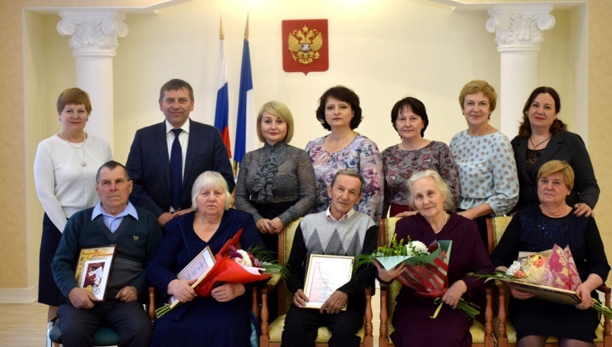
НАСЕЛЕНИЕ
В городе Бодайбо проживает 12 609 чел., или 71% от общей численности населения района. Более 70% лиц трудоспособного возраста составляет население старше 35 лет.
Торжественное мероприятие,
посвященное
чествованию супружеских пар, проживших в браке
50 и более лет

Slide 6
ЗАНЯТОСТЬ И УРОВЕНЬ ЖИЗНИ НАСЕЛЕНИЯ
В ЭКОНОМИКЕ РАЙОНА ЗАНЯТО 15, 4 ТЫС. ЧЕЛОВЕК
СРЕДНЕМЕСЯЧНАЯ ЗАРАБОТНАЯ ПЛАТА
ПО БОДАЙБИНСКОМУ РАЙОНУ, РУБ.
2017 год
2018 год
74 393,9
77 279,4
Заработная плата по отраслям экономической деятельности:
- золотодобыча 91 173,3 руб.
строительство 77 551,2 руб.
транспорт и связь 52 185,5 руб.
- производство и распределение электроэнергии,
воды 47 217,4 руб.
обрабатывающие производства 41 315,1 руб.
- образование 37 660,0 руб.
- здравоохранение 39 112,3 руб.
- культура 39 836,2 руб.
Уровень безработицы в Бодайбинском районе самый низкий в Иркутской области – 0,8% (областной показатель 1,1%)

Slide 7
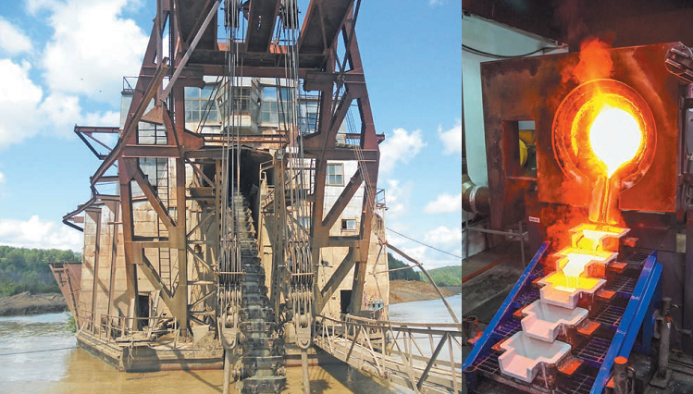
РАЗВИТИЕ ЭКОНОМИЧЕСКОГО ПОТЕНЦИАЛА
В 2017 году состоялся аукцион на разработку месторождения Сухой Лог в Бодайбинском районе. Стоимость лота составила 9 млрд. 406 млн. руб. Победителем стало совместное предприятие госкорпорации «Ростех» и золотодобывающей компании «Полюс» - ООО «СЛ Золото».
В настоящее время завершен процесс подготовки предварительных технико-экономических расчетов, ведется подготовка к активным буровым и проектным работам будущего горно-обогатительного комбината.
Запуск производства планируется в 2026 году. В год ожидается добывать около 50 тонн золота.

Slide 8
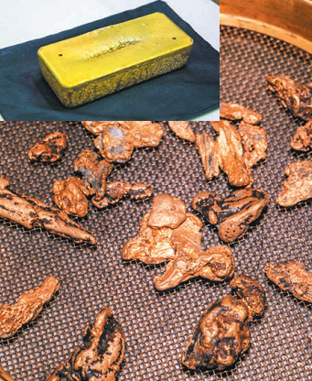
РАЗВИТИЕ ЭКОНОМИЧЕСКОГО ПОТЕНЦИАЛА
22,6 т.
22,9 т.
24,8 т.
На протяжении многих лет Администрацией г. Бодайбо и района проводится работа по заключению и реализации Соглашений о социально-экономическом партнерстве.
По результатам мониторинга муниципальных образований Иркутской области сумма средств на социальные мероприятия в расчете на одного жителя Бодайбинского района составила 1380 рублей. В области эта цифра составляет 205 рублей.

Slide 9
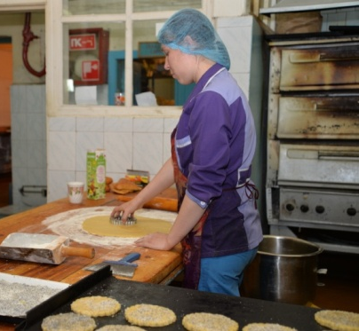
ПОДДЕРЖКА МАЛОГО И СРЕДНЕГО ПРЕДПРИНИМАТЕЛЬСТВА
В сфере малого и среднего бизнеса осуществляют деятельность около 1,8 тыс. чел.,
или 11% от общей численности занятых в экономике района.
Зарегистрировано 164 индивидуальных предпринимателя, имеющих наемных работников и 609 индивидуальных предпринимателей,
не производящих выплат и иных вознаграждений физическим лицам

Slide 10
РЕСУРСЫ ТЕРРИТОРИИ Муниципальная собственность и земельные ресурсы
Реестр муниципальной собственности МО г. Бодайбо и района по состоянию на 31.12.2018 г. включает 13 773 объекта (с учетом земельных участков)
балансовой стоимостью 1 183,4 млн. руб.
В 2018 г. действовало:
28 договоров аренды недвижимого имущества
3 договора аренды движимого имущества
1 договор аренды оборудования
8 договоров безвозмездного пользования
Динамика поступлений от аренды и продажи муниципального имущества, тыс.руб.
Вид поступлений | 2016 год | 2017 год | 2018 год
Аренда муниципального имущества | 3 967,3 | 4 319,6 | 4 538,8
Приватизация (продажа) имущества | 4 152,3 | 4 084,2 | 9846,9

Slide 11
РЕСУРСЫ ТЕРРИТОРИИ Муниципальная собственность и земельные ресурсы
Общая площадь территории МО г. Бодайбо и района составляет 9 198 600 га, из нее:
земли лесного фонда – 8 606 837,7 га
земли особо охраняемых территорий и объектов – 585 850,3 га
земли населенных пунктов - 5 912 га
Вовлечено в хозяйственный оборот – 4 190 га (75,9%), из них:
Оформлено в постоянное (бессрочное) пользование, пожизненное владение
217,2 га (4,9%)
Оформлено в собственность
513 га (11,4 %)
Передано в аренду
3 759,8 га (83,7 %)
Динамика поступлений от аренды и продажи земельных участков, тыс.руб.
Вид поступлений | 2016 год | 2017 год | 2018 год
Аренда земельных участков | 8 957,3 | 8 506,4 | 8 032,4
Продажа земельных участков | 575,2 | 1 324,4 | 2 989,7
Рекламно-разрешительная деятельность. В 2018 году в бюджет МО г. Бодайбо и района привлечено дополнительно 426,4 тыс.руб. в виде платежей за установку и эксплуатацию рекламных конструкций.

Slide 12
ФИНАНСОВЫЕ РЕСУРСЫ
Ежегодно в связи с ростом объема золотодобычи, ростом цены на золото, прибыли предприятий, а также в связи с притоком иностранной рабочей силы, уплачивающей налог на основании патента, принятыми решениями о повышении МРОТ в РФ, происходит рост поступлений НДФЛ в бюджет Бодайбинского района, что позволяет повышать заработную плату работникам бюджетной сферы.
Кроме этого, наполняемости бюджета способствует проведение Администрацией мероприятий по повышению доходного потенциала.
За 2018 г. в бюджет МО г. Бодайбо и района поступили доходы в сумме 1 355,9 млн. руб., что на 212,7 млн.руб. выше уровня 2017 г. Из них налоговые и неналоговые доходы составили 778,2 млн. руб., что на 92,4 млн. руб. выше уровня 2017 г.
Расходы бюджета муниципального образования г. Бодайбо и района за 2018 г. составили 1 367,7 млн. руб., что выше расходов 2017 г. на 238,4 млн.руб. или на 21%.
На выплату заработной платы с начислениями работникам муниципальных учреждений за отчетный период направлено 747,2 млн. руб., что составляет 54,6% от общей суммы расходов бюджета. Рост расходов на оплату труда в сравнении с 2017 г. составил 111,4 млн. руб.
На содержание учреждений и мероприятий социальной сферы направлено 1 110,4 млн. руб., что составляет 81,2% от общих расходов бюджета, и свидетельствует о высокой социальной направленности бюджета.
Выделены межбюджетные трансферты бюджетам поселений в сумме 108,8 млн. рублей.
По состоянию на 01.01.2019 г. муниципальный долг отсутствует.
По состоянию на 01.01.2019 г. дефицит бюджета сложился в сумме 11,8 млн. руб., который полностью покрылся остатками средств, сложившимися на 01.01.2018 г.

Slide 13
МУНИЦИПАЛЬНЫЕ ЗАКУПКИ
Действенным механизмом эффективности расходования бюджетных средств стала контрактная система в сфере закупок товаров, работ, услуг для обеспечения муниципальных нужд.
По результатам размещенных заказов проведено: 59 запросов котировок, 397 электронных аукционов, 3 запроса предложений.
Размещение муниципальных заказов в 2018 году (тыс.руб.)
Наименование учреждения, организации (заказчик) | Начальная (макс.) цена | Цена размещенных заказов | Сумма экономии
Администрация г.Бодайбо и района (включая Финансовое управление) | 79 690,8 | 76 571,1 | 3 119,7
Управление капитального строительства | 43 276,7 | 36 921,6 | 6 355,1
Управление культуры | 5 931,0 | 4 675,6 | 1 255,4
Управление образования и образовательные организации | 43 203,0 | 34 747,6 | 8 455,4
Администрация Кропоткинского МО | 41 461,3 | 37 459,1 | 4 002,2
Администрация Артемовского МО | 14 528,7 | 13 222,9 | 1 305,8
Администрация Балахнинского МО | 6 717,5 | 6 717,5 | -
Администрация Мамаканского МО | 18 872,3 | 16 020,5 | 2 851,8
Итого: | 253 681,4 | 226 335,9 | 27 345,5

Slide 14
СОЦИАЛЬНАЯ СФЕРА. ОБРАЗОВАНИЕ
Образовательных организаций – 21
Численность работников в отрасли – 912 чел. (2017 г. – 902 чел.)
Обеспеченность кадрами в целом по отрасли – 93,5% (2017 -95,9%)
Средняя заработная плата в сфере образования – 35 127 руб.
(в 2017 году- 30 488 руб.)
Средняя заработная плата по видам образовательных организаций (руб.)
Вид образовательной организации | 2016 год | 2017 год | 2018 год
Общеобразовательные | 31 136 | 31 136 | 38 128,6
Дошкольные | 22 814 | 22 814 | 31 320,4
Дополнительного образования | 23 445 | 23 445 | 32 680,0
Основные проблемы кадрового обеспечения сферы образования:
- старение педагогических кадров в образовательных учреждениях города и района: 44,4% составляют педагоги пенсионного возраста (в 2017 г. – 41,4%);
- сокращение количества молодых специалистов;
- отток специалистов в связи с выездом из района.
В рамках исполнения майских Указов Президента РФ обеспечен рост заработной платы педагогических работников образовательных учреждений.
Средняя заработная плата педагогических работников образовательных организаций (руб.)
Вид образовательной организации | 2016 год | 2017 год | 2018 год
Общеобразовательные | 41 080 | 43 429 | 47 405
Дошкольные | 34 798 | 36 000 | 41 274
Дополнительного образования | 33 910 | 41 488 | 47 410
Средняя заработная плата обслуживающего персонала
Обслуживающий персонал школ лаборанты, библиотекари, учебно-вспомогательный персонал)
2015 г.
2016 г.
2017 г.
2018 г.
13 774
15 401
19 771
26 710
Обслуживающий персонал ДОУ (помощники воспитателя, учебно-вспомогательный персонал)
11 226
12 931
16 284
23 033

Slide 15
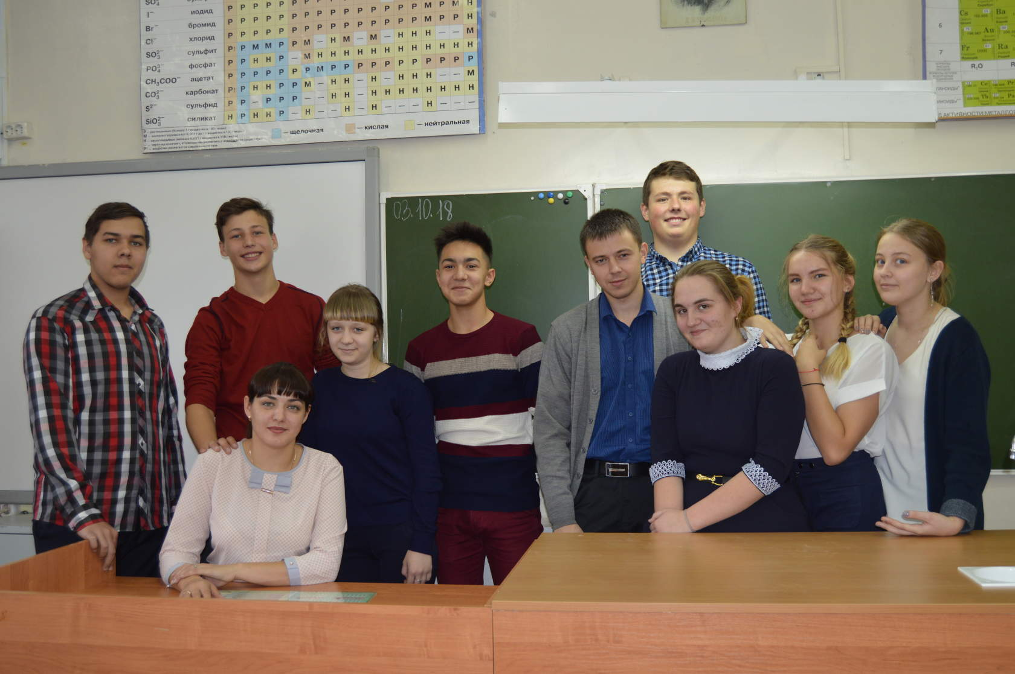
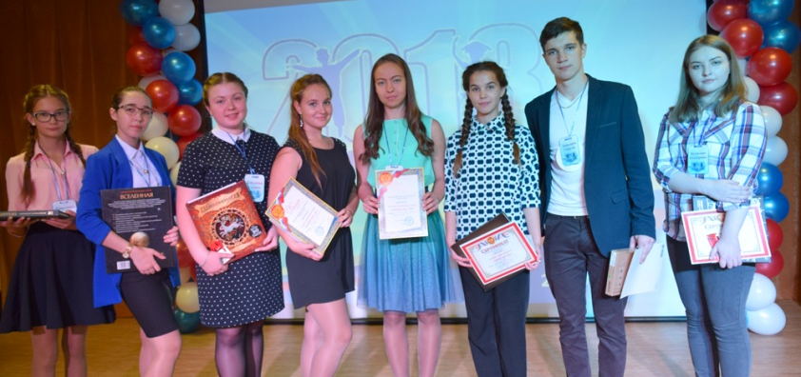
СОЦИАЛЬНАЯ СФЕРА. ОБРАЗОВАНИЕ
706,2 МЛН. РУБЛЕЙ
ВНЕБЮДЖЕТНЫЕ ИСТОЧНИКИ (родительская плата) – 0,3 МЛН.РУБЛЕЙ
БЮДЖЕТ МУНИЦИПАЛЬНОГО ОБРАЗОВАНИЯ Г.БОДАЙБО И РАЙОНА,
ВКЛЮЧАЯ СУБСИДИИ И СУБВЕНЦИИ
ИЗ ОБЛАСТНОГО БЮДЖЕТА – 705,9 МЛН.РУБЛЕЙ
СУММА ИСПОЛНЕННЫХ РАСХОДНЫХ
ОБЯЗАТЕЛЬСТВ В 2018 ГОДУ
РАСХОДЫ НА СОДЕРЖАНИЕ 1 РЕБЕНКА В ОБРАЗОВАТЕЛЬНЫХ УЧРЕЖДЕНИЯХ (тыс.руб.)
Вид образовательной организации | 2016 г. | 2017 г. | 2018 г.
Общеобразовательные | 110,8 | 111,4 | 133,3
Дошкольные | 304,0 | 304,0 | 325,3
Дополнительного образования | 33,9 | 40,4 | 30,7
В рамках проекта «Интеллектуальный марафон» проведен муниципальный конкурс «Ученик года – 2018». В конкурсе приняли участие 8 учащихся из школ города Бодайбо и района.
По итогам конкурса звание «Ученик года – 2018» получила ученица 11 класса МБОУ «СОШ № 1 г. Бодайбо» Степанова Юлиана, которая приняла участие в областном конкурсе.

Slide 16
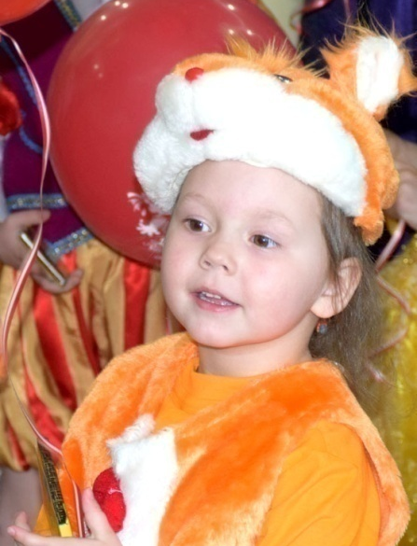
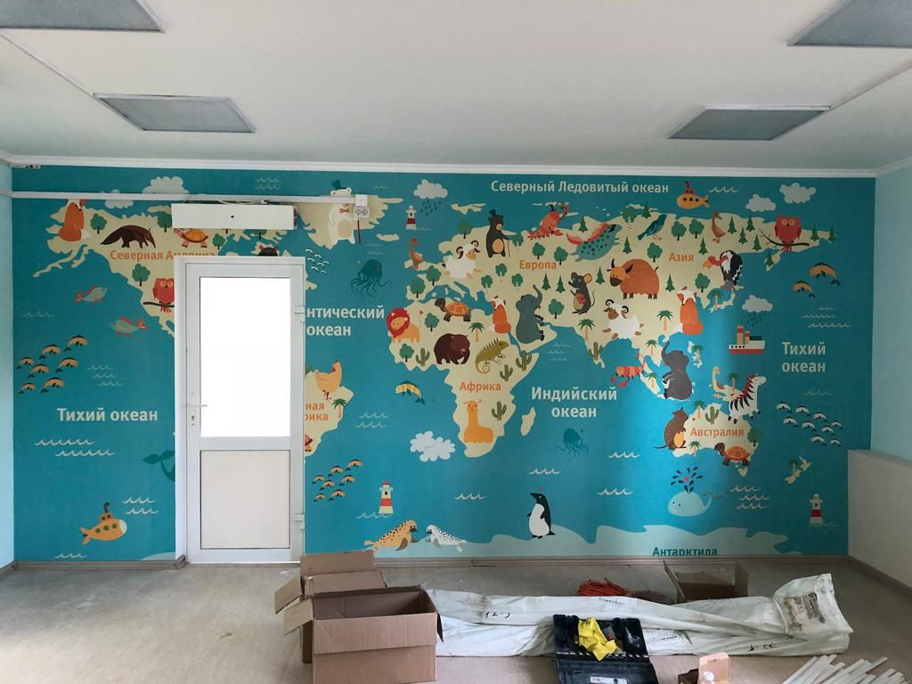
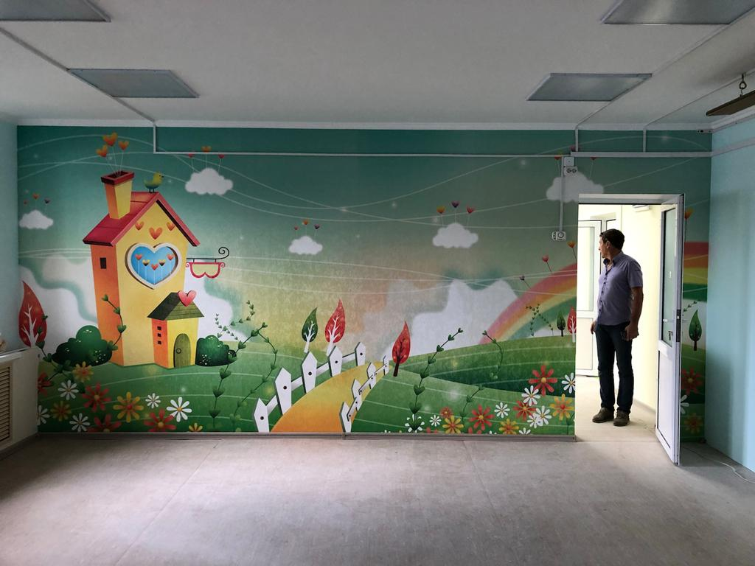
СОЦИАЛЬНАЯ СФЕРА. ДОШКОЛЬНОЕ ОБРАЗОВАНИЕ
Услуги дошкольного образования оказывают 11 образовательных организаций, из них:
дошкольных образовательных учреждений – 9
общеобразовательных организаций, реализующих программы дошкольного образования - 2
Воспитанников –1236 чел. (в 2017 году–1259 чел.)
В районе решена проблема доступности дошкольных образовательных учреждений не только для детей с 3-х лет,
но и для детей в возрасте
от 1 года.
Родительская плата за содержание детей в ДОУ остается неизменной
с 2013 г. и составляет: от 2300 до 2700 рублей, в зависимости от пребывания ребенка в детском саду.
В целях недопущения роста родительской платы Администрацией
МО г. Бодайбо и района направлено дополнительно на
организацию питания в ДОУ 5,8 млн. рублей (в 2017 – 4 млн. руб.)
На усиленное питание детей в группах с туберкулезной интоксикацией направлено 218 тысяч рублей.
На организацию оздоровления дошкольников направлено 783,9 тыс. руб., что позволило разнообразить меню в ДОУ в летний и осенний периоды.
В 2018 году приобретены и смонтированы игровые комплексы и проведены работы по благоустройству территории: в д/с №32 «Сказка», начальной школе «Радуга» и д/с №15 п. Перевоз.
Выполнены работы по капитальному и текущему ремонту в дошкольных учреждениях: №1 «Золотой ключик» (замена деревянных оконных блоков), №13 «Березка» (ремонт системы отопления, замена ограждения), №5 «Брусничка» (ремонт ясельного корпуса), №16 «Алёнушка» п. Кропоткин (капитальный ремонт кровли и полов, ремонтные работы в туалетах групп, ремонт системы отопления) и других.
Ремонт ясельной группы МКДОУ № 5 «Брусничка»

Slide 17
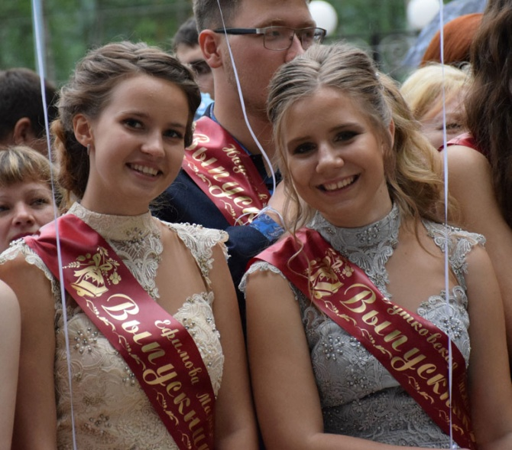
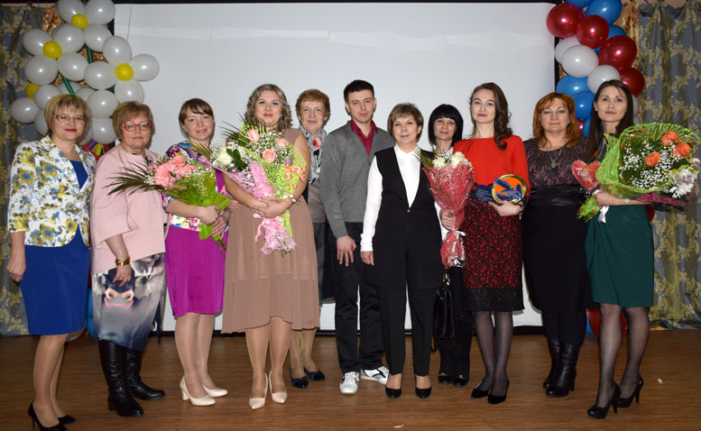
СОЦИАЛЬНАЯ СФЕРА. ОБЩЕЕ ОБРАЗОВАНИЕ
Создание условий для получения доступного и качественного образования
подвозом в базовые школы охвачен 67 школьник
организовано инклюзивное обучение детей с ограниченными возможностями
здоровья – 112 чел., детей инвалидов – 35 чел., детей-инвалидов, обучающихся на
дому – 3 чел.
для занятий физической культурой в восьми школах организованы специальные
медицинские группы А, в которых занимаются 80 школьников.
охвачено горячим питанием – 97,7% обучающихся в т.ч. льготным – 31,7%.
Создание условий для внедрения и использования ИКТ в образовательный процесс:
- общий парк компьютеров – 495 единиц
- количество учащихся, приходящихся на 1 компьютер – 4,9 человек.
- мультимедийных проекторов – 107 единиц
- интерактивных досок - 43 комплекта .
- обеспеченность учебниками – 99,6%, в соответствии с ФГОС – 100%.
Создание условий для реализации программ профессиональной подготовки :
На базе МКОУ СОШ№ 3 г.Бодайбо обучаются 227 школьников 8-11 классов
из школ г.Бодайбо, поселков Мамакан, Балахнинский, в т.ч. 18 школьников
с ОВЗ по специальностям делопроизводитель, повар, водитель ТС, слесарь
по ремонту автомобилей.
Организаций общего образования 10 Обучающихся – 2 568 чел. ( на 49 человек меньше, чем 2017 г.)
Выпускной вечер в городском парке - 2018
Результаты ЕГЭ в 2018 году выше среднеобластных показателей по 10 предметам из 12: математика, информатика, биология,
литература, география, английский язык, обществознание, физика, история.
Ниже среднеобластных показателей – результаты по русскому языку, химии.
Медалью «За особые успехи в учении» отмечено 10 выпускников школ района.
Два выпускника были награждены Почетным знаком Иркутской области «Золотая медаль
«За высокие достижения в обучении».
Муниципальный конкурс «Учитель года-2018»

Slide 18
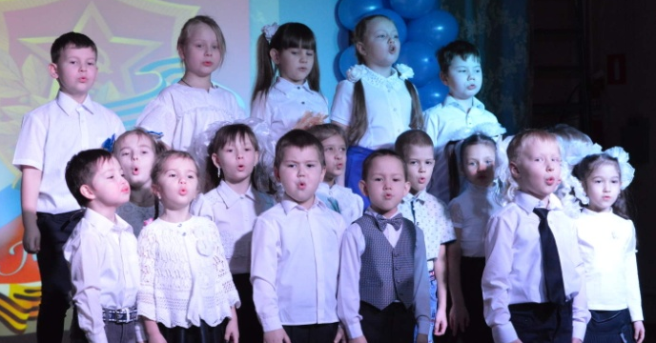
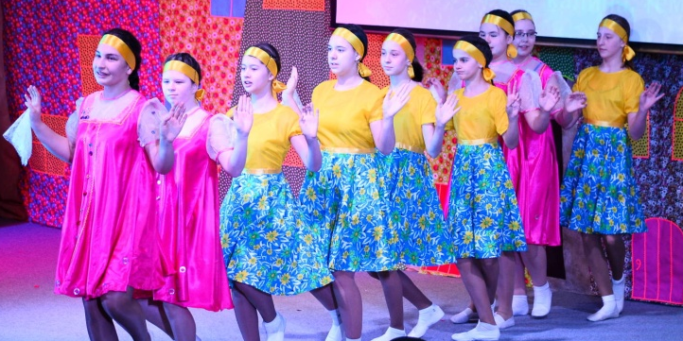
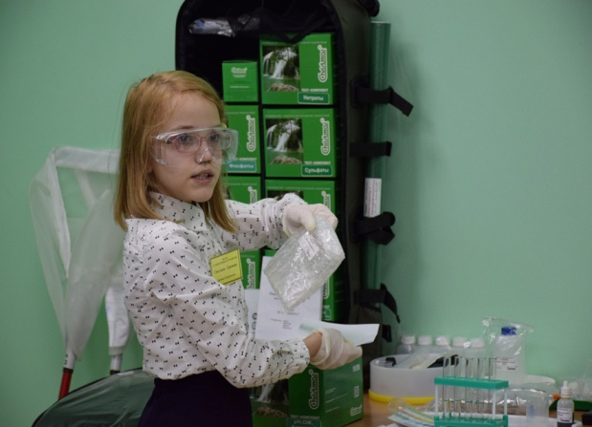
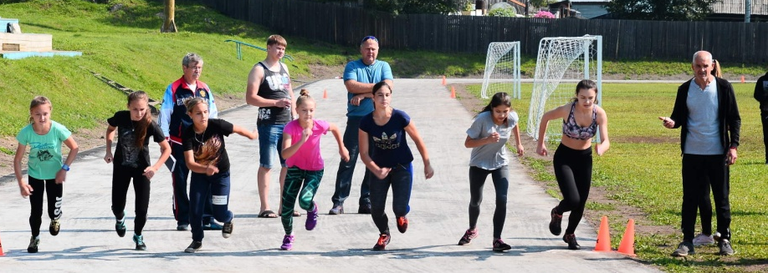
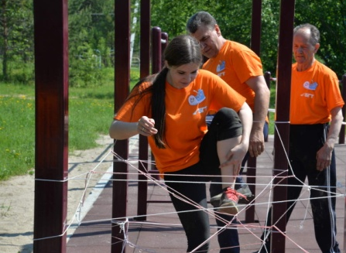
СОЦИАЛЬНАЯ СФЕРА. ДОПОЛНИТЕЛЬНОЕ ОБРАЗОВАНИЕ
Организаций дополнительного образования –3,
в них воспитанников – 2 216 чел. (71,9%),
что на 9,9 % больше, чем в прошлом году
Основные направления:
художественное творчество
спортивное
социально-педагогическое
техническое
эколого-биологическое
туристско-краеведческое
Фестиваль красок в г. Бодайбо
На базе Дома детского творчества, филиалы которого работают практически во всех поселках, разработано множество общеразвивающих программ по различным направлениям. Все более популярным становится техническое, в котором занято 10% обучающихся.
Традиционными стали муниципальные творческие конкурсы «Фестиваль комсомольской песни» и «Танцевальная мозаика», в котором принимают участие более 200 детей от 5 до 18 лет.
Поступивший в 2018 г. новый лабораторный комплекс дает возможность педагогам и воспитанникам Станции юных натуралистов проводить занимательные экологические уроки, выполнять индивидуальные и групповые исследования, проводить экологический мониторинг загрязнения окружающей среды в результате хозяйственной деятельности человека.
На базе СЮН организована работа научного общества учащихся «Шаг в науку», который транслирует опыт своей деятельности в общеобразовательные учреждения района.
Детский оздоровительно-образовательный центр организует и проводит массовые соревнования разного уровня для юных спортсменов и для взрослого населения. Педагогический коллектив проводит большую организационную работу по сдаче норм физкультурного комплекса ГТО, для этого приобретено специальное оборудование.
В 2018 г. нормативы ГТО сдавали 50 учащихся и 1 взрослый (в 2017 г. было 77 участников). Сдали нормативы с результатом: золотой значок – 17 чел.,
серебряный значок - 24 чел., бронзовый – 5 чел.

Slide 19
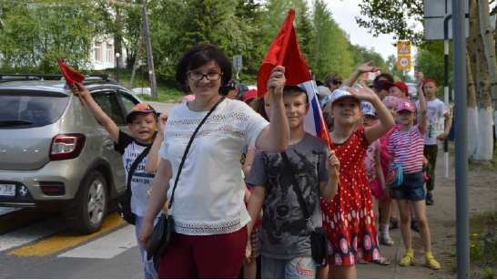
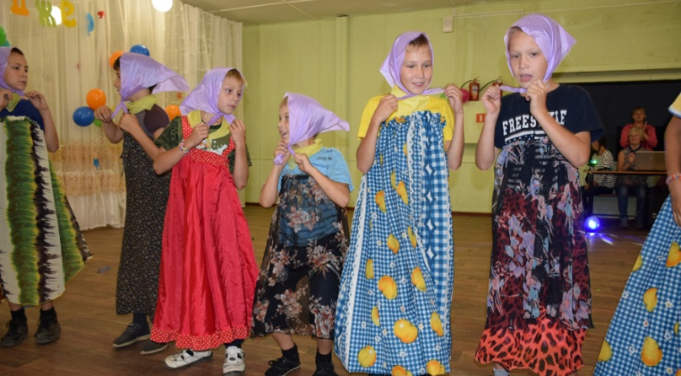
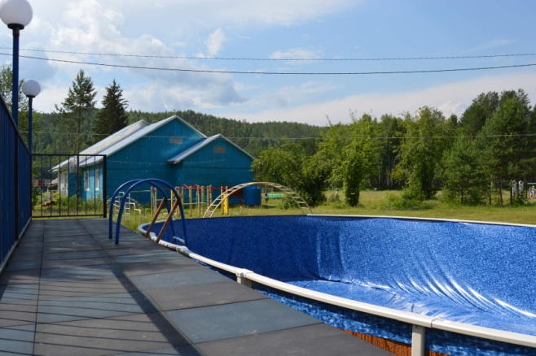
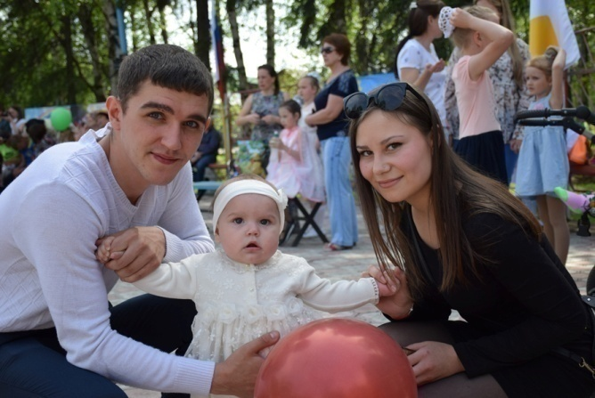
СОЦИАЛЬНАЯ СФЕРА. ОРГАНИЗАЦИЯ ЛЕТНЕГО ОТДЫХА И ЗАНЯТОСТИ ДЕТЕЙ
В 2018 году всеми формами организационного отдыха охвачено 2050 детей ( 85%), что на 10 % больше показателя 2017 года. Финансирование мероприятий летней оздоровительной кампании составило 22 206,4 тыс.руб.
Лагеря с дневным пребыванием детей – 816 человек (в 2017 г. – 783).
Лагеря труда и отдыха – 220 человек. Из местного бюджета были направлены средства на выплату заработной платы подросткам, которая составила 7081 руб., из них 1657,5 руб. - материальная поддержка со стороны ЦЗН. Всего из бюджета МО г. Бодайбо и района было направлено более 2,5 млн. руб. на создание временных рабочих мест для несовершеннолетних в летний период.
Золотодобывающей компанией АО «Полюс Вернинское» создано 20 рабочих мест для школьников.
В акции «Лето. Подросток. Занятость.» приняло участие более 600 детей из поселков района, в том числе и опекаемые дети и дети из семей, находящихся в трудной жизненной ситуации.
Во Всероссийских детских центрах «Орленок» и «Океан», в здравницах Иркутской области и в ДОЛ «Звездочка» отдохнуло 281 ребенок.
Благодаря коллективу КДЦ, продолжилась акция «Лето в парке» .
Администрацией района совместно с организацией «Кочевая эвенкийская община «Тайга» была продолжена реализация проекта по организации профильного лагеря с дневным пребыванием детей в пос. Перевоз для детей коренных и малочисленных народов. В лагере отдыхали 25 детей (в 2017 г. – 16 человек). Финансирование осуществлялось в рамках реализации муниципальной программы «Семья и дети Бодайбинского района» на 2016-2020 годы.
Закрытие сезона в ДОЛ «Звездочка»
Детский оздоровительный лагерь «Звездочка»
Социально-ориентированная культурная акция «Лето в городе»

Slide 20
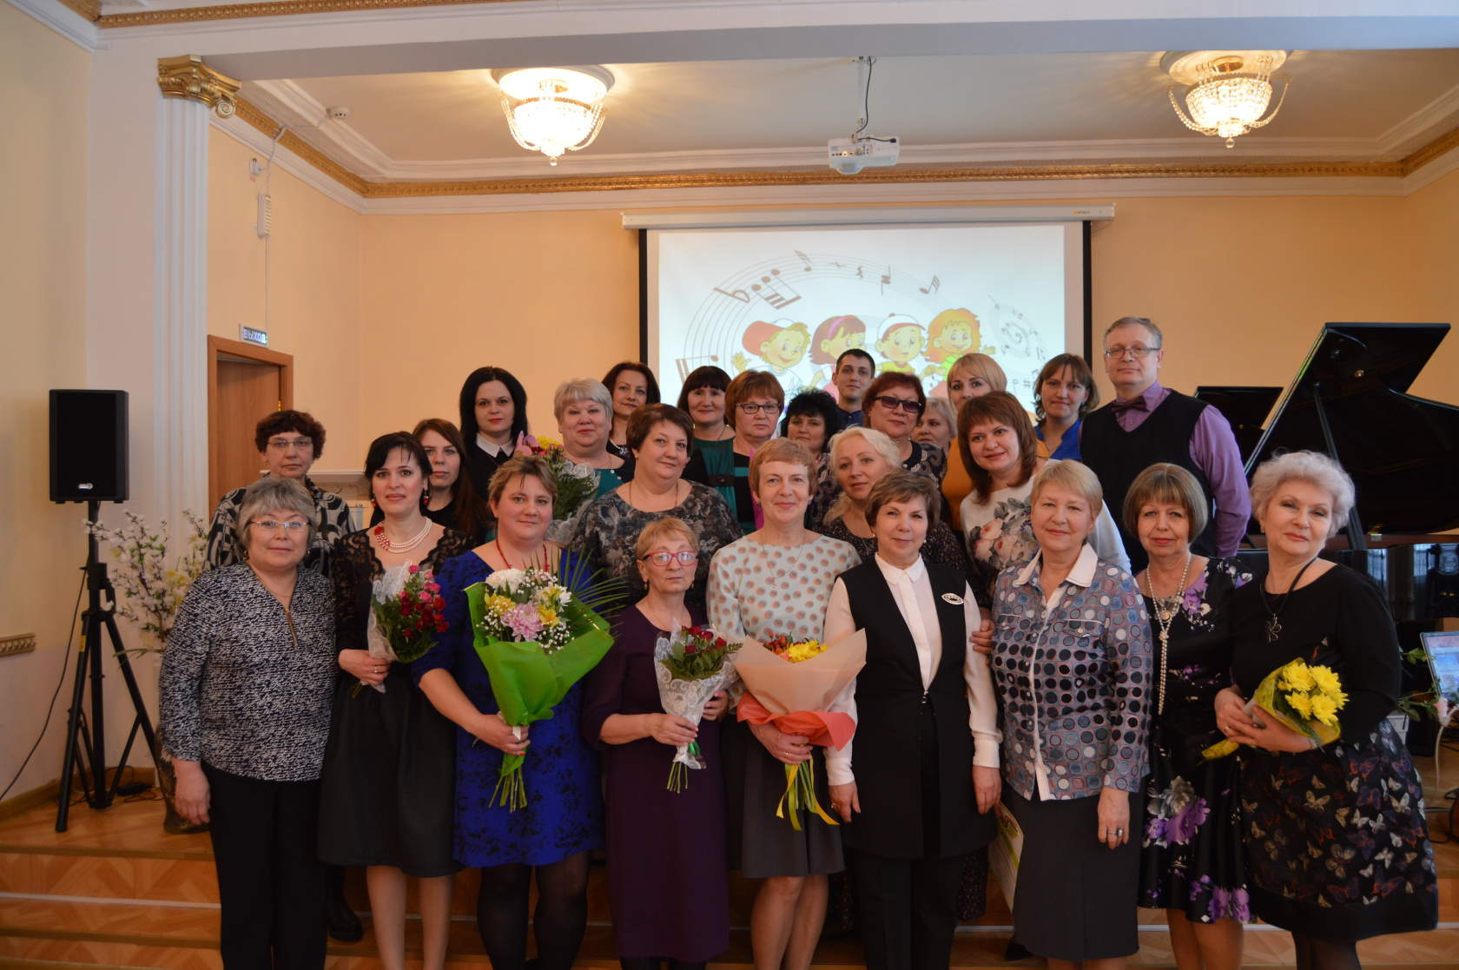
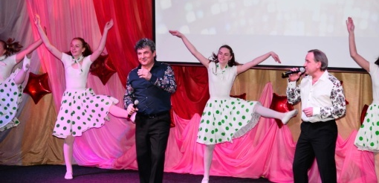
СОЦИАЛЬНАЯ СФЕРА. КУЛЬТУРА
Сеть учреждений культуры представлена 4 учреждениями, в составе которых 23 структурных подразделения:
МКУ «КДЦ г. Бодайбо и района» - в структуре 10 подразделений.
МКУК «Централизованная библиотечная система г. Бодайбо и
района» - в структуре 8 библиотек.
МКУК «Бодайбинский городской краеведческий музей имени
В.Ф. Верещагина».
МКОУ ДО «Детская музыкальная школа г. Бодайбо и района» в
структуре 4 подразделения.
В сфере культуры работают 235 человек,
из них 142 - специалисты, оказывающие услуги населению в учреждениях культуры
Средняя заработная плата в учреждениях культуры (руб.)
Категории работников | 2016 г. | 2017 г. | 2018 г.
Специалисты учреждений культуры (клубы, библиотеки, музей) | 30 388,9 | 37 425,5 | 47 525, 32
Педагогические работники музыкальных школ | 43 426,3 | 45 120,0 | 48 809,9
В целом по отрасли | 27 703,4 | 28 806,1 | 37 110,72
Торжественное мероприятие, посвященное Дню работников культуры
С 01.10.2018 г. на 4% произведена индексация заработной платы работникам централизованной бухгалтерии, организационно–методической и хозяйственной группам, аппарату управления.
Бенефис Игоря Кожевникова и Игоря Вяткина

Slide 21
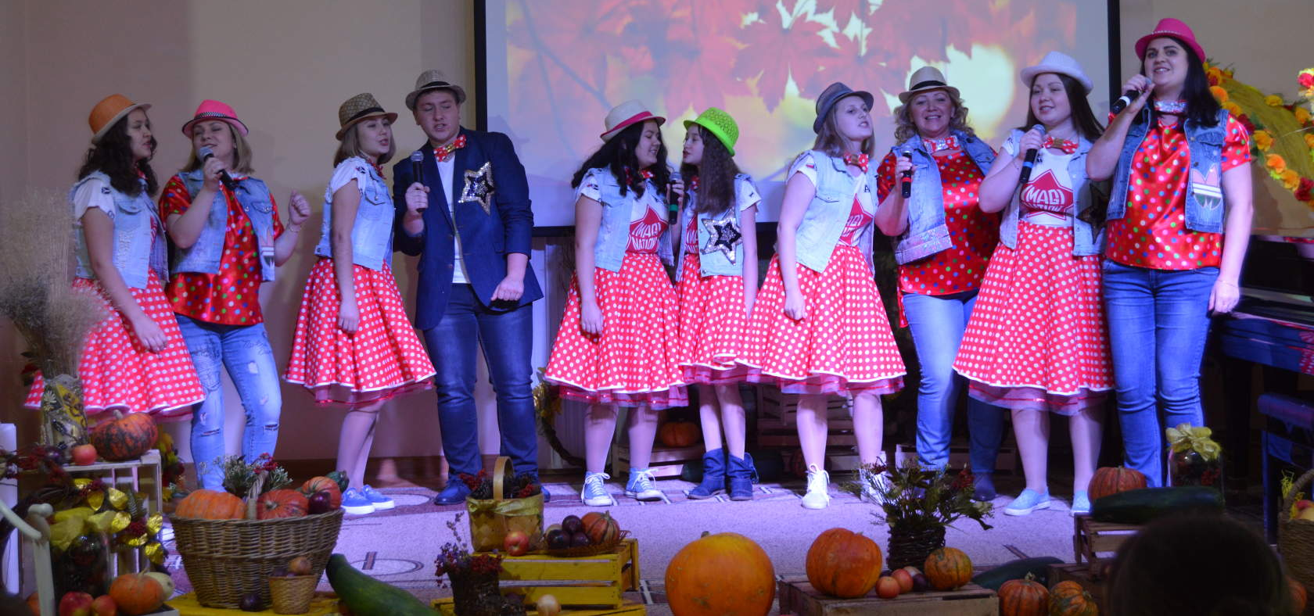
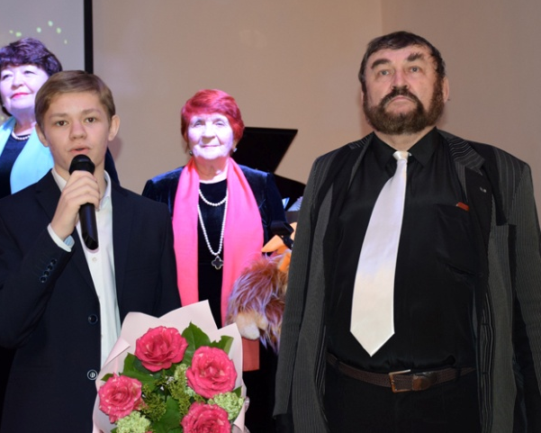
СОЦИАЛЬНАЯ СФЕРА. КУЛЬТУРА
Финансирование сферы культуры , млн.руб.
2016 г. | 2017 г. | 2018 г.
133,1 | 138,8 | 165,4
Основные показатели деятельности учреждений культуры
Охват населения стационарными библиотечными услугами составляет 79,5%.
В 2018 году активно внедрялись новые формы работы с читателями: доставка литературы ветеранам ВОВ, на отдаленные участки золотодобывающих предприятий, в Дом-интернат для престарелых и инвалидов и в ДОЛ «Звездочка»; проводились тематические мероприятия и костюмированные литературные викторины, сюжетно-ролевые игры на открытом воздухе.
Городской краеведческий музей имени В.Ф. Верещагина посетили 5 377 чел. Организовано 40 тематических выставок. Коллектив краеведческого музея активно сотрудничал с образовательными учреждениями района, принимал участие в акции «Лето. Занятость. Подросток». Всего за отчетный период 1870 детей посетили выставки и мероприятия, организованные музеем.
Проведено 1210 культурно-массовых мероприятий.
Число культурно-досуговых формирований - 79, в которых занимаются 1 052 чел.
Число коллективов, имеющих звание «Народный» - 4.
Анимированное представление ко Дню защиты детей
Концерт вокального ансамбля Досугового центра п. Балахнинского
Юбилей творческой деятельности А.М. Горбенко, аккомпаниатора народного хора «Горлица» п. Артемовского
Выступление хора «Русская песня»
на торжественном мероприятии, посвященном
Дню матери

Slide 22
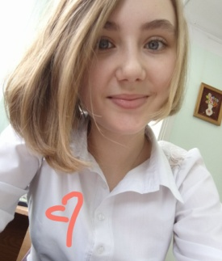
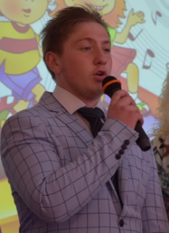
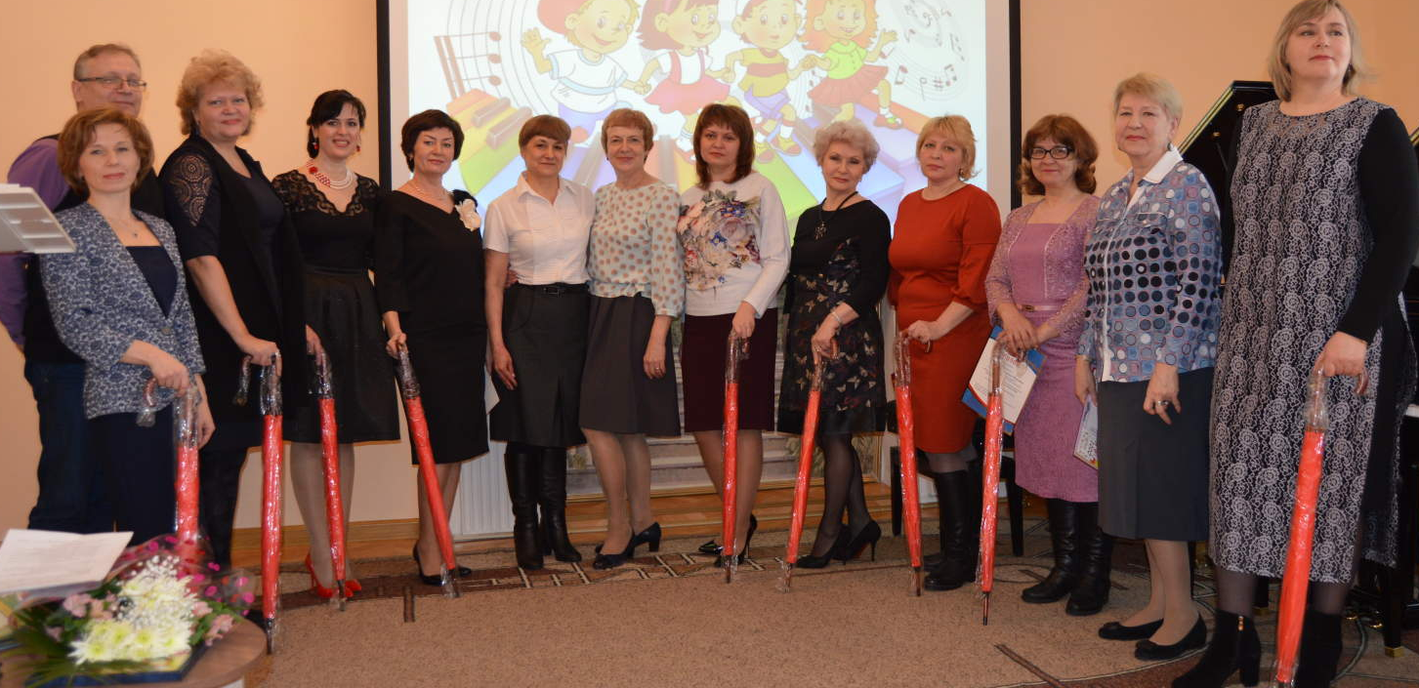
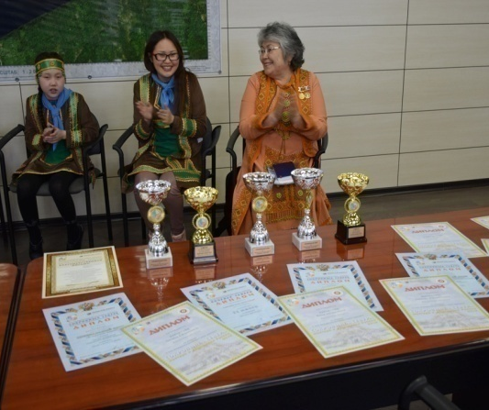
СОЦИАЛЬНАЯ СФЕРА. КУЛЬТУРА
Организация дополнительного образования
в сфере культуры
В МКОУ ДО «Детская музыкальная школа г. Бодайбо и района» обучается 172 учащихся. Контингент обучающихся ежегодно снижается, что обусловлено выездом людей из района.
В целях раскрытия творческого потенциала и выявления одаренных детей на муниципальном уровне проведено 5 районных конкурсов и организована 1 выставка творческих работ среди юных музыкантов и художников.
150 обучающихся музыкальных школ приняли участие в 6 муниципальных и 422 заочных конкурсах и олимпиадах всероссийского и регионального уровней.
В рамках мероприятий по привлечению специалистов для работы в Бодайбинском районе, прибыл молодой специалист - преподаватель фортепиано, который в настоящее время преподает в музыкальной школе п. Балахнинский.
В 2018 году премию мэра г. Бодайбо и района за успехи в области культуры получили:
Пиндик Елизавета – обучающаяся фортепианного отделения музыкальной школы п. Балахнинский;
Котрус Владислав - активный участник творческих коллективов досугового центра п. Балахнинский («Арлекино» и «Родник»);
Лобанова Галина - активная участница творческих коллективов досугового центра п. Балахнинский («Арлекино» и «Родник»)
Этнокультурные творческие коллективы пос. Перевоз и делегация НКО коренных малочисленных народов «Кочевая эвенкийская община «Тайга» приняли участие:
в выставке-ярмарке
«Сокровища Севера-2018»
г. Москва;
в III Байкальском
Международном
фестивале «Хоровод
ремесел на земле
Иркутской» п. Тальцы;
в V Областном фестивале
коренных малочисленных
народов Севера Иркутской
области п. Еланцы.
Педагоги МКОУ ДО «Детская музыкальная школа
г. Бодайбо и района»

Slide 23
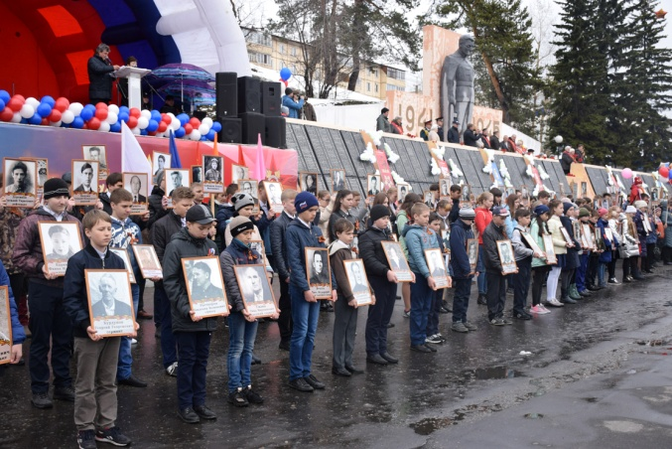
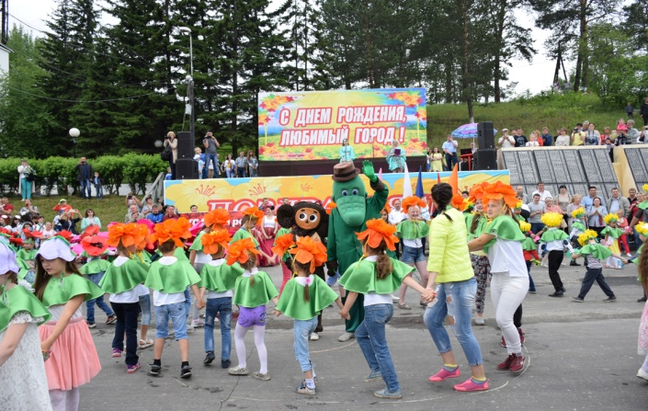
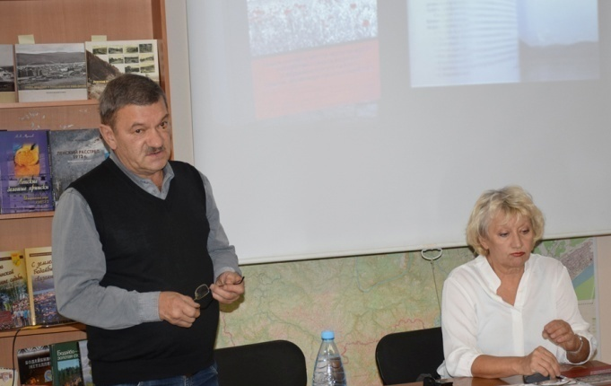
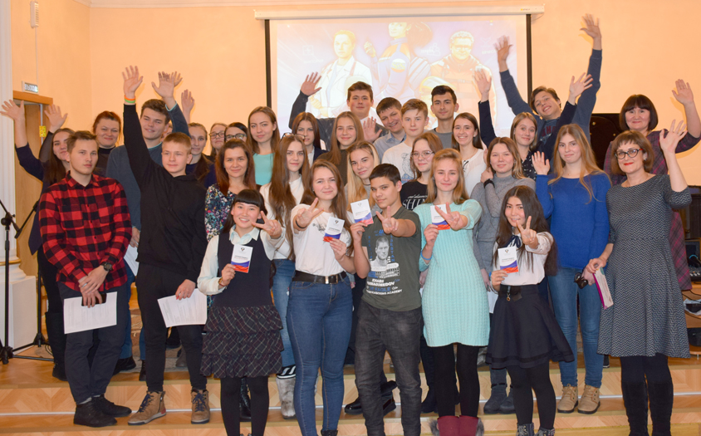
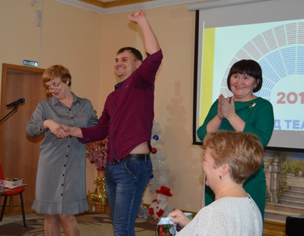
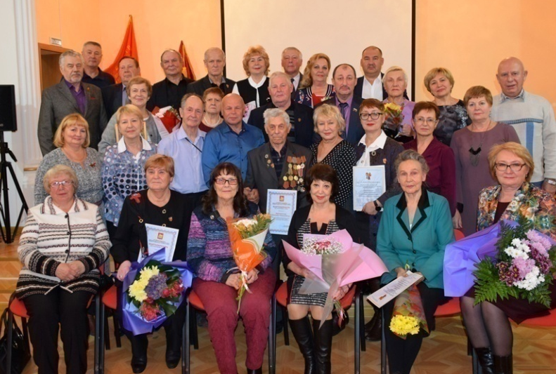
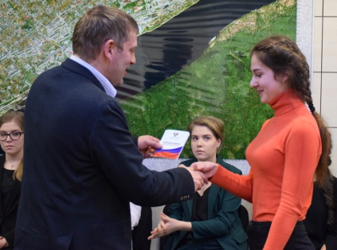
СОЦИАЛЬНАЯ СФЕРА. КУЛЬТУРА
ЗНАКОВЫЕ МЕРОПРИЯТИЯ 2018 ГОДА
День победы. Акция «Бессмертный полк»
115-летие городу Бодайбо
Презентация новой книги Владимира Мунгалова и его соавторов «Имена, возвращенные из небытия и открытие памятного места «Камень памяти и скорби»
Мероприятия, посвященные Году волонтера
Торжественное собрание, посвященное
100-летию со дня образования ВЛКСМ

Slide 24
СОЦИАЛЬНАЯ СФЕРА. ФИЗИЧЕСКАЯ КУЛЬТУРА И СПОРТ
Муниципальная программа
«Развитие физической культуры и спорта в Бодайбинском районе»
Финансирование
всего
1 844,2тыс.руб.
(в 2017 г. – 2 195,9
тыс. руб.)
1 346 тыс.руб. – участие в выездных соревнованиях
835,0 тыс. руб. -внебюджетные средства на проезд спортсменам для участия в соревнованиях различного уровня, в т.ч. и международных
498,2 тыс.руб. – проведение физкультурно –оздоровительных мероприятий
Основные показатели развития физической культуры и спорта
2017 г. 2018 г.
Всего спортивных сооружений 49 50
Количество спортивных групп и
секций 58 68
Численность занимающихся
в кружках и секциях 3 611 4 210
Удельный вес занимающихся
физкультурой и спортом к общему
количеству населения (%) 17,5 20,4
Ежегодно проводится Зимний и Летний Фестиваль ГТО. В 2018 г. тестирование прошли 51 чел., из них 13 получили золотой знак, 8 - серебряный и 1 -бронзовый.
Спортивное мастерство подтвердили 4 спортсмена, из них, трое получили звание «кандидат в мастера спорта», один - спортивный разряд.
На территории района не первый год работает спортивная детско-молодежная общественная организация г. Бодайбо «Клуб тайского бокса «Викинг». В августе 2018 года ученица СОШ № 1 Диана Пустовая, воспитанница тренера Сергея Позднякова, стала серебряным призером Первенства мира по тайскому боксу в категории «Старшие девушки».

Slide 25
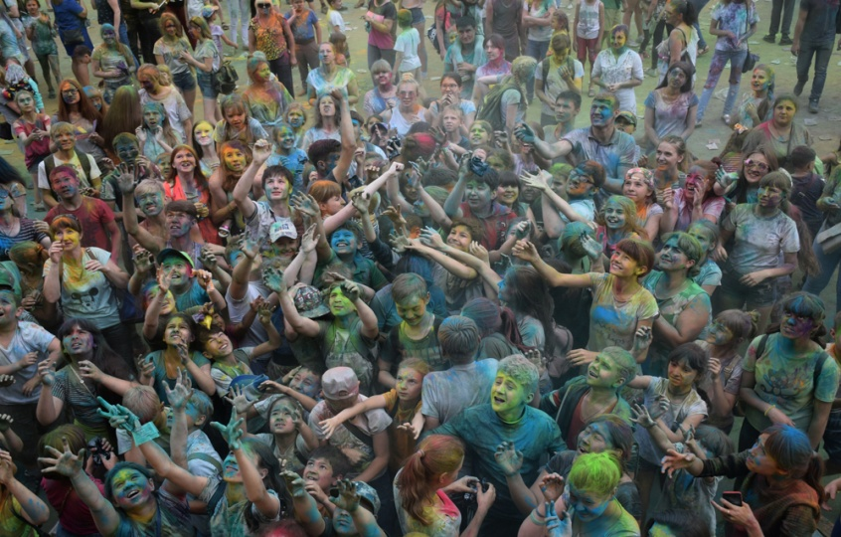
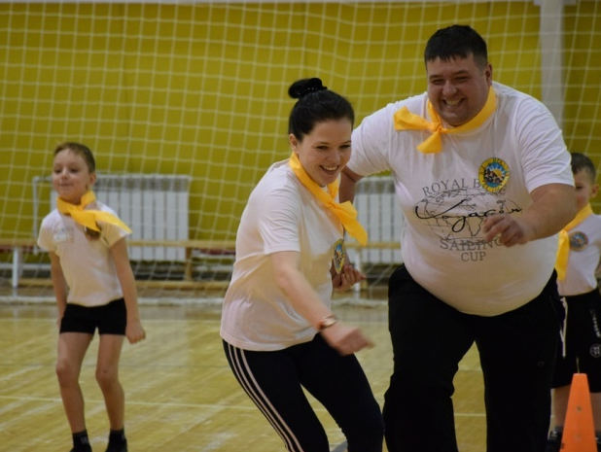
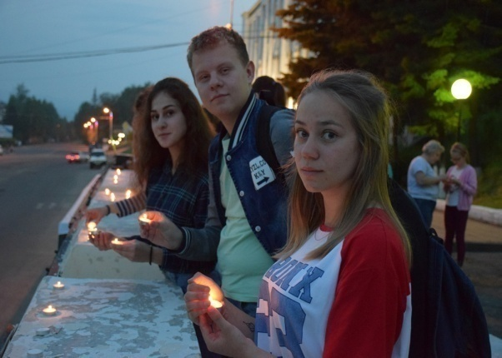
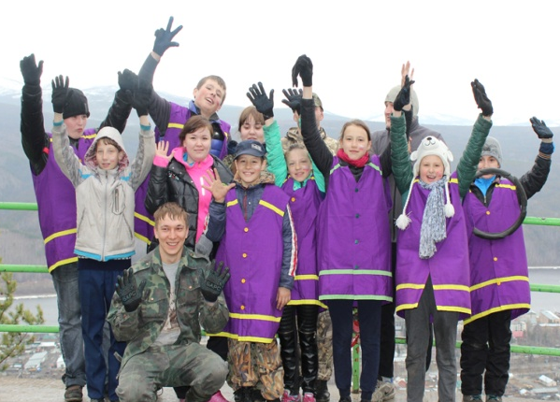
СОЦИАЛЬНАЯ СФЕРА. МОЛОДЕЖНАЯ ПОЛИТИКА
Объем финансирования муниципальной программы «Развитие молодежной политики в Бодайбинском районе» составляет
717,8 тысяч рублей
Подпрограмма «Молодежь Бодайбинского района»
Подпрограмма «Комплексные меры профилактики злоупотребления наркотическими средствами и психотропными веществами в Бодайбинском районе»
Волонтерское движение
Число участников - более 200 чел.
Гражданско-патриотическое
воспитание
Проведено более 38 мероприятий.
Число участников – более 2000 чел.
Поддержка талантливой и одаренной молодежи
Участие в программах ВДЦ «Океан»,
ВДЦ «Орленок». Выплата стипендии
мэра победителю конкурса «Ученик года»
Профилактическая работа с обучающимися ведется через общественные наркопосты, которые созданы во всех школах района. В Бодайбинском горном техникуме работает кабинет профилактики.
Проведено 385 профилактических мероприятий
Охвачено 2000 чел.
Проводится работа по привлечению молодежи к добровольческой деятельности в сфере профилактики социально-негативных явлений. Региональным специалистом подготовлено 12 волонтеров. Студентка БГТ Федорова Дарья стала победителем конкурса добровольцев и приняла участие в церемонии награждения в г. Иркутске.
Фестиваль красок, посвященный Дню молодежи
Спортивный фестиваль семейных команд
Акция «Свеча Памяти»
Акция по уборке города

Slide 26
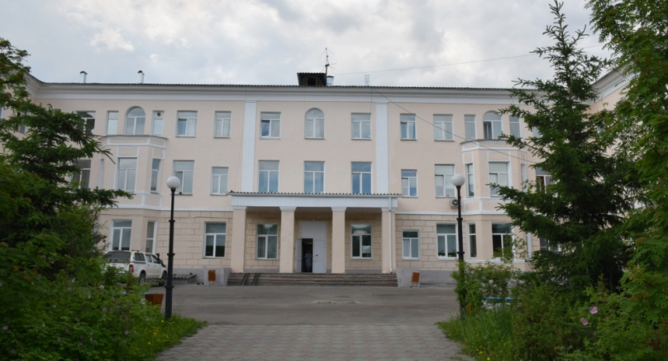
СОЦИАЛЬНАЯ СФЕРА. ЗДРАВООХРАНЕНИЕ
2017 г. 2018 г.
Всего работающих в здравоохранении 420 чел. 397 чел.
в том числе:
Врачи 45 чел. 48 чел.
Средний медицинский персонал 130 чел. 127 чел.
Младший медицинский персонал 63 чел. 13 чел.
Прочий персонал 182 чел. 209 чел.
В 2018 г. началась реализация муниципальной программы «Профилактика социально значимых заболеваний на территории Бодайбинского района», на исполнение мероприятий которой из бюджета района выделено 80,0 тыс. руб.
В рамках мероприятий:
- изготовлена печатная продукция, направленная на профилактику социально значимых заболеваний , баннеры социальной рекламы по здоровому образу жизни.
- проведен городской фестиваль «Азбука здоровья», в котором приняло участие 85 детей с родителями.
организованы профилактические мероприятия с обучающимися и их родителями.
Кроме того, в октябре 2018 года состоялся «круглый стол», в котором приняли участие представители Администрации района, родительская общественность (60ч.), медицинские работники. В ходе мероприятия были обсуждены вопросы профилактики туберкулеза, ВИЧ-инфекции, заболеваний ППП, вакцинации детей от гриппа.
Впервые был проведен Единый день тестирования на ВИЧ-инфекцию: в нем приняли участие 120 чел., в том числе 36 студентов Бодайбинского горного техникума, а также Единый день профилактического обследования на туберкулез.
В 2018 году обеспеченность врачами выросла на 4,5% по отношению к 2017 году, и составляет 61% при областном показателе 53%. Обеспеченность средним медицинским персоналом ниже среднего показателя по Иркутской области в 1,4 раза.
На укрепление материально-технической базы здравоохранения в 2018 году в рамках социально-экономического партнерства направлено 5,5 млн. руб.
На эти средства произведён ремонт: рентгенологического отделения в главном корпусе и в кабинете поликлиники; флюорографического кабинета поликлиники; процедурных кабинетов отделения для больных туберкулезом, стоматологического кабинета поликлиники и системы отопления гаража.
Закончено строительство ФАПа на территории п. Артемовский.

Slide 27
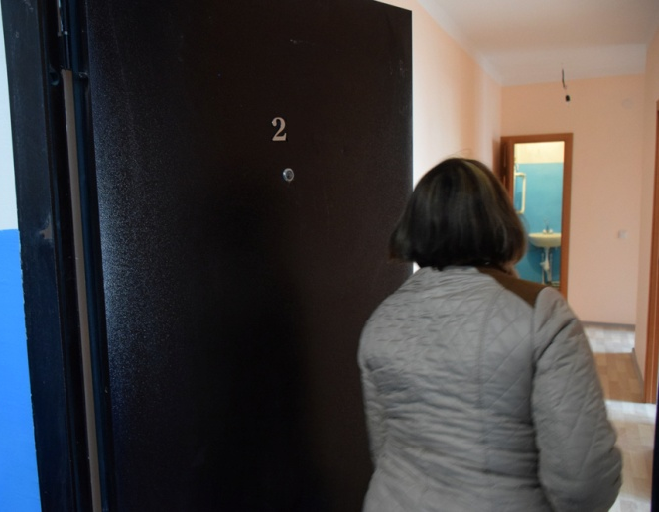
МЕРЫ СОЦИАЛЬНОЙ ПОДДЕРЖКИ РАБОТНИКОВ БЮДЖЕТНОЙ СФЕРЫ ДЛЯ ПРИВЛЕЧЕНИЯ И СОХРАНЕНИЯ КАДРОВ В РАЙОНЕ
РЕАЛИЗАЦИЯ ПОДПРОГРАММЫ «КАДРОВОЕ ОБЕСПЕЧЕНИЕ УЧРЕЖДЕНИЙ ОБРАЗОВАНИЯ, КУЛЬТУРЫ, ЗДРАВООХРАНЕНИЯ»
Ежегодные денежные выплаты специалистам, прибывшим на работу в Бодайбинский район в размере 100,0 тыс. руб. (с высшим образованием) и 50,0 тыс.руб. (со средне-специальным образованием) в течение 3-х лет.
В 2018 году денежные выплаты получили: 17 работников образования, 1 работник культуры и 16 работников здравоохранения. 2 врача получили по 1 млн. руб. за счет государственной программы Иркутской области «Земский доктор».
ОБЕСПЕЧЕНИЕ ЖИЛЬЕМ
За счет средств местного бюджета для педагогов Бодайбинского района за
7 лет было приобретено 25 квартир, из них 3 - для педагогов Мамаканской и Балахнинской школ) и 6 - для работников образования и здравоохранения в поселках Мамакане, Артемовском и Кропоткин.
В соответствии с Порядком предоставления частичной компенсации расходов по найму жилого помещения молодым и приглашенным специалистам образовательных учреждений г. Бодайбо, утвержденном постановлением Администрации г. Бодайбо и района, с 2016 года педагоги ежемесячно получают компенсационную выплату.
В 2018 году 7 педагогов получили выплату в размере 10 тысяч.
В целях обеспечения жильем работников здравоохранения, выделялись комнаты в благоустроенных общежитиях. В 2018 году получили комнаты в общежитиях 14 человек. 21 медицинскому работнику оплачивался наем жилья.
ПРЕДОСТАВЛЕНИЕ КОМПЕНСАЦИОННЫХ ВЫПЛАТ
В целях повышения образовательного ценза и закрепления специалистов в образовательных организациях г. Бодайбо и района предусмотрены компенсационные денежные выплаты работникам, обучающимся в средних профессиональных и высших учебных заведениях.
В 2018 г. компенсационные выплаты получили 4 педагога. На эти цели из бюджета МО г. Бодайбо и района направлено 62,3 тыс. руб. (в 2017 г. - 126,6 тыс.руб., в 2016 г. – 235,4 тыс. руб., в 2015 г. - 159,4 тыс. руб.).

Slide 28
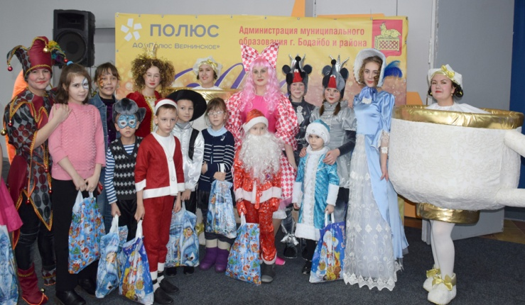
СОЦИАЛЬНАЯ ПОДДЕРЖКА И СОЦИАЛЬНАЯ ЗАЩИТА НАСЕЛЕНИЯ
Администрацией МО г. Бодайбо и района реализуется комплекс мер
социальной поддержки граждан Бодайбинского района:
Не взимается родительская плата в дошкольных организациях за уход за детьми, чьи родители являются инвалидами I, II группы. Вышеуказанные меры поддержки в 2018 г. получили 7 детей.
Для семей, имеющих в своем составе трех и более детей, принятых под опеку, переданных на воспитание в приемную семью, размер родительской платы снижен на 50% . В 2018 г. 154 ребенка посещали детский сад в соответствии с данной льготой.
На организацию льготного питания в образовательных учреждениях направлено из бюджета МО г.Бодайбо и района 4 347,6 тыс.руб.
Все услуги по дополнительному образованию детей, в т.ч. в музыкальной школе оказываются на бесплатной основе.
С 2014 года отменена плата за посещение объектов спорта (каток, бассейн, лыжная база) для приемных, опекаемых и многодетных семей. В 2018 г. такой мерой соцподдержки пользовались 68 детей.
Оказывается материальная помощь жителям, оказавшимся в трудной жизненной ситуации. В 2018 г. помощь получили 90 граждан на сумму 2 688,5 тыс. руб. (в 2017 г. - 2 955,6 тыс. руб.), в том числе 19 семей с детьми.
Создана система благотворительных мероприятий для детей («Елка мэра», «Новогодний праздник для детей инвалидов», акция «Мороженое от волшебника» и др.). В 2018 году при поддержке золотодобывающих предприятий организовывались благотворительные представления. Новогодними подарками обеспечены 1635 детей, или 34,7% от общей численности детского населения (в 2017 г. -16,2%).
При финансовой поддержке АО «Полюс Вернинское» в декабре 2018 г. 82 ребенка из социально незащищенных семей были обеспечены теплой зимней одеждой (куртки, шапки, обувь).
Совместно с ООО «Ланта-банк» проведена, ставшая традиционной, благотворительная акция, в рамках которой для детей-инвалидов приобретаются технические средства реабилитации, технические средства обучения и др. В 2018 г. для ребенка-инвалида был приобретен прибор, осуществляющий анализ крови для ребенка инвалида.
С 2016 года реализуется муниципальная программа «Семья и дети Бодайбинского района»
Основные направления программы :
- поддержка семей с детьми, находящихся в трудной жизненной ситуации, приемных и замещающих семей;
создание условий для социализации детей-инвалидов, интеграции их в общество;
обеспечение семей, воспитывающих детей, болеющих сахарным диабетом тест-полосками и жизненно необходимыми препаратами;
- создание условий для отдыха, оздоровления и занятости детей, развития семейных форм отдыха.
В 2018 г. на исполнение мероприятий Программы было направлено из бюджета МО г. Бодайбо и района – 1177,4 тыс. руб., внебюджетных – 600,0 тыс. руб.
Благотворительное новогоднее мероприятие – совместный проект Администрации
и АО «Полюс Вернинское»

Slide 29
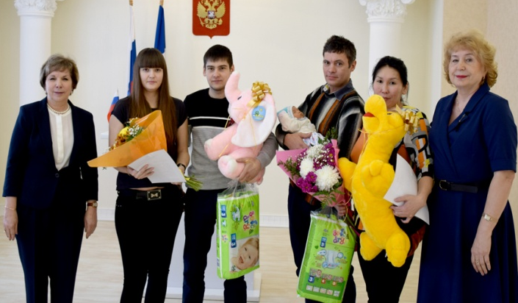
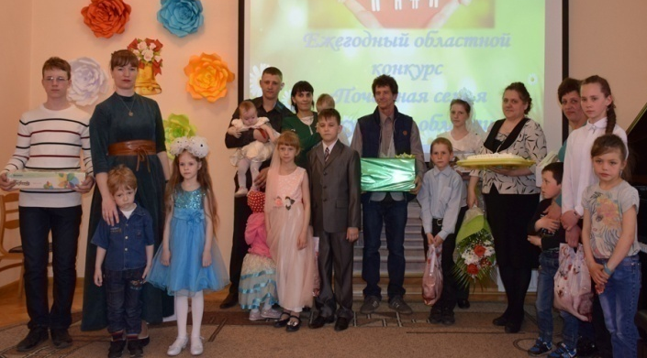
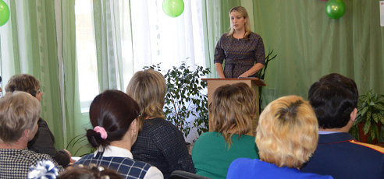
СОЦИАЛЬНАЯ ПОДДЕРЖКА И СОЦИАЛЬНАЯ ЗАЩИТА НАСЕЛЕНИЯ
В 2018 г. на выполнение социальных обязательств перед населением Управлению социальной защиты населения по Бодайбинскому району было направлено 70,4 млн. руб.
-текущее сопровождение граждан, имеющих право на меры социальной поддержки – 4439 получателей;
выплаты социальных пособий семьям с детьми-1 069 чел.
-выплаты отдельным категориям граждан (ЕДВ, ежемесячные доплаты к пенсии) - 2 065 чел.
выплаты мер социальной поддержки по оплате жилья и коммунальных услуг - 1964 чел.
с 2018 г. Указом Губернатора Иркутской области установлена ежегодная выплата ко Дню Победы гражданам, имеющим статус «Дети Войны». Выплату получили 826 чел.
принят Закон Иркутской области «О дополнительной мере социальной поддержки граждан, проживающих в поселке Маракан». Гражданам, изъявившим желание выехать, предоставлена единовременная социальная выплата для приобретения жилья в размере 758 280 руб. В 2018 году учреждением поставлено на учёт 225 граждан, 205 из которых реализовали своё право. В 2019 году данная работа продолжена.
принят закон от о дополнительной мере социальной поддержки семей в виде областного материнского (семейного) капитала. В 2018 г. выдано 22 сертификата.
в рамках реализации государственной программы Иркутской области «Социальная поддержка населения» оказывались дополнительные меры социальной поддержки (материальная помощь, компенсации проезда инвалидов к месту лечения) – 297 чел.
Администрацией г. Бодайбо и района в 2018 году оказана финансовая помощь учреждениям социальной защиты в организации и проведении мероприятий:
- форум приемных родителей;
муниципальный этап конкурса «Почетная семья;
международный День семьи;
выставка народного творчества инвалидов «И невозможное возможно»;
вокальный конкурс «Байкальская звезда»;
празднование 75-й годовщины Победы в ВОВ.

Slide 30
ИНЖЕНЕРНАЯ ИНФРАСТРУКТУРА. ЖИЛИЩНО-КОММУНАЛЬНОЕ ХОЗЯЙСТВО
Бюджет 2018 года позволил выделить дополнительные средства на ремонт фасадов некоторых домов и благоустройство придомовых территорий
Для обеспечения учреждений топливно-энергетическими ресурсами был объявлен аукцион на приобретение и доставку топлива.
В навигацию 2018 г. поступило: уголь – 5 361 тонн, нефть - 150 тонн. Общий объем финансирования составил 43 564,9 тыс. руб., в т.ч. средства местного бюджета - 21 762,9 тыс. руб.
Для решения вопросов жилищно-коммунального хозяйства в поселках района из бюджета МО г. Бодайбо и района выделены межбюджетные трансферты муниципальным образования Бодайбинского района:
Жуинское МО:
приобретение дизельного топлива, необходимого для электроснабжения села Большой Патом - 4 100,0 тыс. руб.;
приобретение и доставка угля, необходимого для обеспечения теплоснабжения населения – 9 180,0 тыс. руб.;
погашение кредиторской задолженности за поставленное топливо к отопительному периоду 2017-2018 гг. - 3 188,4 тыс. руб.
Бодайбинское МО:
- покраска фасадов домов по улице Байкальская,7 и Петра Поручикова, 4; ремонт и содержание автомобильных дорог общего пользования местного значения - 2 209,8 тыс. руб.;
ремонт автомобильных дорог, внутриквартальных проездов, а также элементов и сооружений на них - 11 283,7 тыс. руб.
Балахнинское МО:
приобретение и доставка котельного оборудования - 1 195,0 тыс. руб.
проведение работ по замене кровли и ремонту крыш жилых домов - 2 119,5 тыс. руб.
Артемовское МО:
капитальный, текущий ремонт оборудования котельных - 3 000,0 тыс. руб.
Мамаканское МО:
капитальный ремонт и содержание автомобильных дорог общего пользования местного значения - 12 499,9 тыс. руб.;
выполнение работ, связанных с уличным освещением – 233,5 тыс. руб.
Кропоткинское МО
Капитальный и текущий ремонт оборудования котельных - 3 000,0 тыс. руб.
В рамках подпрограммы «Защита окружающей среды МО г. Бодайбо и района» в 2018 году продолжены работы по проектированию двух полигонов под размещение твердых коммунальных отходов
в п. Артемовский и
п. Перевоз.
В настоящее время проектная документация находится на государственной экологической экспертизе.

Slide 31
РАЗВИТИЕ ИНФРАСТРУКТУРЫ
Капитальное строительство и реконструкция объектов муниципальной собственности
104,7 млн. руб.
178,8 млн.руб.
Капитальный и текущий ремонты объектов
68,1 млн. руб.
ОБЪЕМ ВЛОЖЕНИЙ
Бюджет МО 83,7 млн.руб.
Обл. бюджет 95,1 млн.руб.
Капитальные и текущие ремонты:
- объектов образования 50 305,9 тыс.руб.
- объектов культуры 7 751,2 тыс.руб.
На продолжение работ по строительству школы дважды объявлялся аукцион для определения подрядной строительной организацией. Оба аукциона были признаны не состоявшимися из-за отсутствия заявок на участие в торгах.
Впоследствии было принято решение о выполнении проектной и сметной документации в связи с уточнением транспортной схемы доставки материалов и оборудования.
Подготовлена уточненная конкурсная документация, и в декабре проведен аукцион, по результатам которого была определена подрядная строительная организация ООО «Домострой Профи» г. Иркутск, которая продолжит строительство школы с обязательством завершить его в IVкв. 2020 г.
На эти цели было инвестировано – 103,7 млн. рублей.
Капитальный ремонт
ДОЛ «Звездочка» - 4 886,0 тыс.руб.
В связи с расторжением договора аренды здания КДЦ и передачей его на баланс Управления культуры, в здании были проведены ремонтные работы.
Направлено 4 120,1 тыс. руб., из них - 3 831,5 тыс. руб. – внебюджетные средства.
Выполнены работы по ремонту зрительного зала, фойе, системы отопления.
Благоустройство городского парка и прилегающей к нему
территории – 3 268,6 тыс.руб.

Slide 32
РАЗВИТИЕ ИНФРАСТРУКТУРЫ
Капитальное строительство и реконструкция объектов муниципальной собственности
104,7 млн. руб.
178,8 млн.руб.
Капитальный и текущий ремонты объектов
68,1 млн. руб.
Основные мероприятия
В сфере образования:
- устройство игровых комплексов на территории ДОУ №15 «Капелька» п. Перевоз - 641,1 тыс. руб. в рамках проекта «Народные инициативы»);
- ремонтные работы в СОШ № 1 (замена оконных блоков, ремонт покрытия хозяйственного двора школы, ремонт спортзала, наружной канализации и др. - 14 149,4 тыс. руб.;
- ремонтные работы в СОШ № 3 (замена оконных блоков, ремонт участка теплотрассы, ремонт в кабинете технологии - 3 512,5 тыс. руб.;
-работы по устройству игровых комплексов, благоустройству территории, ремонт тепловых сетей в д/с № 32 «Сказка» - 4 993,7 тыс. руб.;
- капитальный ремонт ясельного корпуса д/с № 5 «Брусничка» - 3 377,1 тыс. руб.;
- монтаж игровых комплексов в детском саду-школе «Радуга» – 1 000,0 тыс. руб.;
- ремонт беговых дорожек и дренажа на стадионе «Труд» - 3 627,1 тыс. руб.;
Кроме того, выполнены работы по капитальному и текущему ремонту дошкольных учреждениях:
- № 1 «Золотой ключик» (замена деревянных оконных блоков);
- № 13 «Березка» (ремонт системы отопления, замена ограждения),;
№ 16 «Аленушка» п. Кропоткин (капитальный ремонт кровли, ремонтные работы в туалетах групп, ремонт системы отопления, ремонт полов).
Общая сумма:
50 305,9 тыс. рублей
В сфере культуры:
- капитальный ремонт в клубе п. Кропоткин (устройство выгребной ямы, ремонт пола в холе и танцевальном зале, ремонт системы отопления и ремонт помещения танцевального зала) - 1 905, 4 тыс. руб.;
- ремонтные работы в Бодайбинском городском краеведческом музее (ремонт выставочного зала, электромонтажные работы, ремонт зала природы и др.) - 1 422,1 тыс. руб.;
- текущий ремонт в досуговом центре п. Перевоз (ремонт помещений и устройство бака накопительного для сбора жидких бытовых отходов) – 998 тыс. руб.
Общая сумма:
7 751,2 тыс. рублей
Детский сад п. Кропоткин
Другие объекты муниципальной собственности:
- ремонт двух квартир для учителей в п. Мамакан;
-ремонтные работы в архиве администрации г. Бодайбо и района;
ремонт кабинетов в здании Администрации г. Бодайбо и района, ремонт гаражей администрации района и оперативного зала ЕДДС).
Общая сумма:
1 888,4 тыс. рублей
Зал природы БГКМ имени В.Ф. Верещагина
Клуб п. Кропоткин

Slide 33
ОБЕСПЕЧЕНИЕ ТРАНСПОРТНОЙ ДОСТУПНОСТИ
Протяженность дорог общего пользования - 579 км.
Протяженность автомобильных дорог общего пользования местного значения - 186 км, в том числе с твердым покрытием – 74 км, из них с усовершенствованным покрытием – 44 км.
Обслуживанием и ремонтом дорог занимается филиал «Бодайбинский» ОАО «Дорожная служба Иркутской области». Большую помощь и поддержку в содержании отдельных участков дорог оказывают золотодобывающие предприятия района.
Для доставки спортивных, творческих коллективов Бодайбинского района до станции ВСЖД «Таксимо» и обратно приобретен комфортабельный микроавтобус «Mercedes-Benz-223210», стоимостью 2 884,5 тыс. руб., что существенно сказывается на экономии бюджета и позволяет отказаться от дорогостоящих услуг индивидуальных предпринимателей.
Для организации транспортного обслуживания населения по маршрутам Бодайбо-Васильевский, Бодайбо–Артемовский, Бодайбо–Балахнинский, Бодайбо-Кропоткин и Бодайбо-Мамакан в 2018 г. в бюджете района была предусмотрена субсидия на возмещение затрат в размере 4 647,7 тыс. руб. (освоено – 4606,0 тыс. руб.) Заключены муниципальные контракты с ООО «УК ГОРОД» и МУП «Тепловодоцентраль» п. Кропоткин. Для улучшения условий обслуживания населения приобретен новый пассажирский автобус ПАЗ–32054 стоимостью 1 586,0 тыс. руб., который передан на условия аренды ООО «УК ГОРОД».
В начале октября окончена реконструкция автомобильной дороги Таксимо – Бодайбо на участке 175 – 190 километр. Реконструкция этой автомобильной дороги началась в 2016 году в рамках государственной программы Иркутской области «Развитие дорожного хозяйства и сети искусственных сооружений» на 2014-2020 годы.
В рамках выполнения контракта произведён ремонт моста через р. Тельмама протяженностью 147 метров, установлено 40 водопропускных труб. Покрытие переходного типа выполнено из щебеночно-песчаной смеси.

Slide 34
СОЦИАЛЬНО –ЭКОНОМИЧЕСКОЕ СОТРУДНИЧЕСТВО
Ежегодно финансовая помощь оказывается отдельным категориям граждан,
семьям с детьми. Всего помощь получили более
90 человек
на общую сумму
2 697,0 тыс. руб.
Предприятия компании ОАО «Полюс золото»
ОАО «Высочайший»
Прочие (ЗАО «А/с «Витим», ЗАО «ГПП «Реткон», ООО «Угахан», ООО «Друза», ООО «ЗРК «Грей Стар», ООО «Сарго», ООО «Лена Золото», ООО «Додыхта», ООО «Надежда»,ООО «А/С «Бородинская», ООО «Сибирь недра», ООО «А/с Иркутская», ООО ГДП «КатСпецСервис».
В благотворительных акциях принимают участие и индивидуальные предприниматели. В 2018 году, в преддверии Дня Победы, оказана поддержка в виде праздничных продуктовых наборов (81 шт.) для участников и ветеранов Великой Отечественной войны, тружеников тыла.

Slide 35
СОЦИАЛЬНО –ЭКОНОМИЧЕСКОЕ СОТРУДНИЧЕСТВО
Наибольшая доля средств направлена на завершение строительства и капитальный ремонт объектов;
решение приоритетных задач образовательных организаций и учреждений культуры;
создание благоприятных условий проживания граждан, оказание адресной помощи – 75,7%.
Основные мероприятия:
В сфере образования:
-благоустройство стадиона в районе СОШ №1 – 2 470,9 тыс. руб.;
-замена ограждения на территории д/с пос. Артемовский - 1 553,1 тыс. руб.;
-благоустройство территории Балахнинской СОШ - 858,0 тыс. руб.;
-оплата работ по укладке асфальтобетонного покрытия территории по улице Стояновича, 32; финансовая помощь для награждения участников акции «Тотальный диктант» -796 тыс. руб.;
-организация летней занятости подростков из малообеспеченных семей – 603 437 тыс. руб.;
-материальная помощь детей из малообеспеченных семей п. Кропоткин – 45 тыс. руб.;
-оказание помощи Дому детского творчества – 350 тыс. руб.;
-приобретение мебели в Межшкольный учебный курсовой комбинат - 142,0 тыс. руб.;
-участие учеников СОШ №1 в областных соревнованиях по настольному теннису – 100 тыс. руб.;
Общая сумма:
8 183,4 тысяч рублей
В сфере культуры:
- организация и проведение праздничных мероприятий, посвященных Дню города, Дню Победы, а также новогодних благотворительных мероприятий и акций – 837 тыс. руб.;
-изготовление печатной продукции о Бодайбинском районе. Приобретение книге о жизни и творчестве Е. Евтушенко для городской библиотеки - 500,0 тыс. руб.;
-реконструкция Культурно-досугового центра г. Бодайбо – 6 896,3 тысяч руб.
Общая сумма:
8 085,2 тысяч рублей
В сфере здравоохранения:
-проведение капитального ремонта Районной больницы - 5 725,4 тыс. руб.;
- частичная оплата за приобретение здания для проведения медицинских осмотров- 14 807,0 тыс. руб.
- приобретение аппарата искусственной вентиляции легких, видеоэндоскопической системы - 4 272,6 тыс. руб.;
- приобретение автомобиля «Скорая помощь» для поселковой амбулатории пос. Кропоткин - 666,6 тыс. руб.
Общая сумма:
25 471,6 тыс. рублей
Государственные учреждения, осуществляющие свою деятельность на территории района:
-софинансирование работ по капитальному ремонту спортивного зала для Специальной (коррекционной) школы - 1 025,5 тыс. руб.;
-замена ограждения территории Бодайбинского дома-интерната для престарелых и инвалидов в пос. Мамакан – 700 тыс. руб.:
-ремонтные работы спортзала БГТ, приобретение спортивного инвентаря – 497,6 тыс. руб.;
-приобретение канцелярских товаров и школьных рюкзаков для подготовки детей к школе из малообеспеченных семей для Комплексного центра социального обслуживания населения г. Бодайбо – 199,3 тыс. руб.;
-оплата за ранее выполненные работы в зале бракосочетания отдела ЗАГС – 169,2 тыс. руб.;
текущий ремонт здания МО МВД России «Бодайбинский» - 100 тыс. руб.
Общая сумма:
2780,1 тыс. рублей
Социальные объекты:
- благоустройство территории ФОКа, установка тренажеров – 7 363, 9 тыс. руб.;
- продолжение работ в ДОЛ «Звездочка» - 2 698, 1 тыс. руб.
- благоустройство территории городского парка – 1 255,7 тыс. руб.
- обустройство территории стадиона «Труд» – 3 000,0 тыс. руб.
спортивные мероприятия, строительство спортивных площадок, улучшение материальной базы, приобретение спортивной формы – 4 151, 7 тыс. руб.;
Общая сумма:
18 469,4 тыс. рублей
Оказание помощи поселениям и организациям:
ремонт спортивной базы в пос. Мамакан – 1 510,6 тыс. руб.;
ремонт памятника «Братская могила» -540,6 тыс. руб.;
финансовая помощь Храму Рождества Христова – 3 649,9 тыс. руб.;
финансовая помощь Совету ветеранов и Обществу инвалидов -1 611,5 тыс. руб.
Общая сумма:
7 312,6 тыс. рублей

Slide 36
ОСНОВНЫЕ ПРОБЛЕМЫ СОЦИАЛЬНО-ЭКОНОМИЧЕСКОГО РАЗВИТИЯ
Проблемы территории муниципального образования г. Бодайбо и района, решение которых запланировано
в долгосрочной перспективе в связи с дальнейшим развитием золотодобычи в Бодайбинском районе
Отсутствие круглогодичного сообщения через р. Витим
Отсутствие взлетно-посадочной полосы с искусственным покрытием
Нестабильное состояние дорог общего пользования по маршрутам
Бодайбо -Таксимо, Бодайбо-Кропоткин и Кропоткин-Перевоз
Проблемы территории социального плана:
Высокая стоимость авиабилетов. Постоянные обращения в Правительство
и Законодательное собрание Иркутской области результатов не дали.
Администрация г. Бодайбо и района оказывает материальную
поддержку гражданам, находящимся в трудной жизненной
ситуации для приобретения авиабилетов для лечения в областных
учреждениях здравоохранения.
Проблема обеспеченности кадров в сфере образования, культуры
и здравоохранения.
Приняты меры по привлечению специалистов для работы
в Бодайбинском районе, но отдаленность территории, не очень
привлекательная заработная плата (особенно у молодых специалистов)
является сдерживающим фактором.
Проблема строительства жилья для работников бюджетной сферы.
Проблема малой пропускной способности канализационного
коллектора и КНС, очистных канализационных сооружений
г. Бодайбо, что служит причиной загрязнения береговой полосы
в створе г. Бодайбо.

Slide 37
ПЕРСПЕКТИВЫ СОЦИАЛЬНО-ЭКОНОМИЧЕСКОГО РАЗВИТИЯ
Целью социально-экономической политики является повышение качества жизни населения на основе обеспечения экономического роста территории, повышения эффективности системы управления, проведения эффективной социальной политики, дальнейшего развития инфраструктуры.
Для достижения поставленной цели предстоит решить следующие основные задачи:
В сфере экономики:
Дальнейшее развитие экономического потенциала территории, основу которой составляют объекты золотодобычи и связанные с ними вспомогательные производства. Сохраняющая тенденция роста золотодобычи, связанная, прежде всего, с освоением рудных месторождений и имеющая дальнейшую перспективу с освоением месторождения «Сухой Лог» позволяет прогнозировать создание новых рабочих мест, развитие инфраструктуры, в первую очередь транспортной, а следовательно, и дополнительные поступления в бюджет района.
В сфере управления:
Обеспечение социальной направленности бюджета – не менее 90%
от общих расходов бюджета направлять на содержание и мероприятия
социальной сферы (образование, культура, здравоохранение,
социальная политика, физическая культура и спорт, молодежная
политика).
Совершенствование механизмов частного партнерства.
Только посредством объединения усилий Администрации г. Бодайбо и
района и бизнес – структур возможно решить поставленные задачи
и реализовать социально-значимые для бодайбинцев проекты.
В сфере социальной политики:
Обеспечение роста заработной платы работникам бюджетной сферы.
Развитие материально-технической базы учреждений социальной сферы.
На строительство Мамаканской СОШ планируется направить 245,9 млн. руб.; на проведение капитальных и текущих ремонтов объектов муниципальной собственности -21,8 млн. руб.; на реконструкцию МКУ «Культурно-досуговый центр г. Бодайбо» -18,4 млн. руб.; на ремонтные работы в ДОЛ «Звездочка» - 4,6 млн. руб.
В рамках мероприятий проекта «Народные инициативы» в 2019 г. будет обустроена территория возле КДЦ (сквер Победы) для проведения городских и районных мероприятий.

Slide 38
Администрация МУНИЦИПАЛЬНОГО образования г. Бодайбо и района
СПАСИБО ЗА ВНИМАНИЕ!
В презентации использованы фото Владимира Исаева

